Slide 1

戦略研勉強会＠キャンプ
第16回
人口トレンド
～減速する世界、縮小する日本～
画像の端部分が見切れてしまう場合がありますので、テキスト含め
確実に表示させたい要素は、赤枠内に入力してください
XXXXXX

Slide 2
戦略研勉強会＠キャンプ
お昼休み の 30分
この場所で定期開催
三井物産と南満州鉄道株式会社～調査部を持った組織の盛衰～

Slide 3

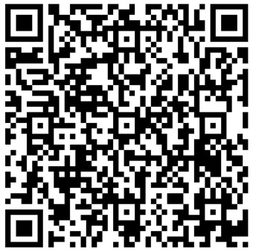

アンケートにご協力をお願い致します。
ポチッ

Slide 4
回数 | 開催日（予告なく延期されます） | タイトル（予告なく変更されます）
第１３回 | ２０２３年４月24日 | ユーラシア地経学 ～リムランド、中央回廊、大陸DX～
第１４回 | ２０２３年６月９日 | mRNA医薬 ～治療薬、ナノ脂質、プラスミドDNA～
第１５回 | ２０２３年７月25日 | 旧三井物産と南満州鉄道 ～調査部組織を持った組織のあ～
第１６回 | ２０２3年８月25日 | 人口トレンド ～減速する世界、縮小する日本～
第１７回 | 202３年９月25日 | ウクライナ戦訓 ～認知戦、電子戦、塹壕戦～
第１８回 | ２０２３年10月吉日 | スピントロニクス ～電子とスピン、省エネデバイス、確率ビット～
第１９回 | ２０２３年１1月吉日 | 核酸ナノテクノロジー ～核酸センサー、核酸デバイス～
第20回 | ２０２３年1２月吉日 | 暗号の世界 ～耐量子暗号、準同型暗号、古くて新しい量子暗号～
第21回 | ２０２４年1月吉日 | トポロジカル物質 ～ねじれ電子の世界、エキゾチック粒子～
第２２回 | ２０２４年２月吉日 | 土と腸と脳 ～土壌微生物、脳内細菌叢、脳腸相関メカニズム～

Slide 5
増大する世界人口

Slide 6
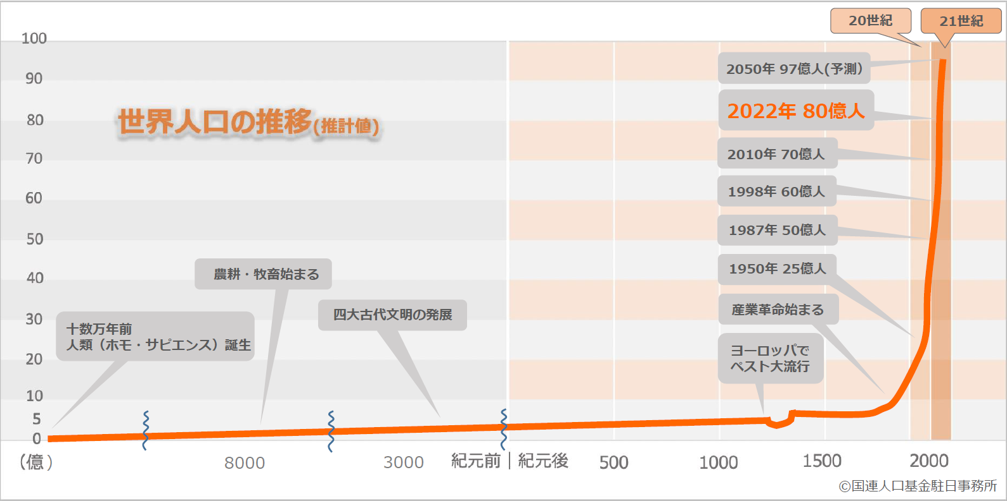
世界人口の推移～人類誕生から2050年まで
50億人に到達したのは1987年。
60億人に到達したのは1998年。
70億人に到達したのは2010年。
80億人に到達したのは2022年11月15日？
https://tokyo.unfpa.org/ja/resources/%E8%B3%87%E6%96%99%E3%83%BB%E7%B5%B1%E8%A8%88
人口トレンド～減速する世界、縮小する日本～

Slide 7
国連世界人口推計＠２０２２年
https://www.un.org/development/desa/pd/content/World-Population-Prospects-2022
人口トレンド～減速する世界、縮小する日本～

Slide 8
国連世界人口の２１００年までの人口シナリオ
https://www.un.org/development/desa/pd/content/World-Population-Prospects-2022
人口トレンド～減速する世界、縮小する日本～

Slide 9
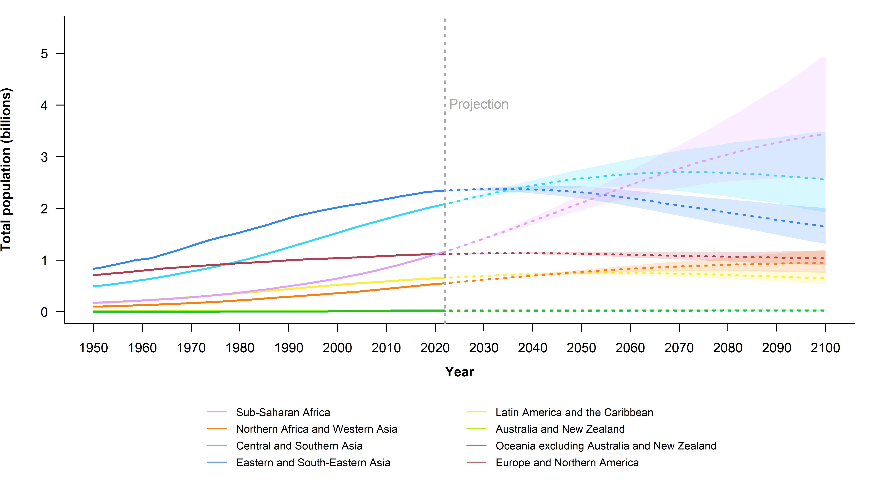
地域別の人口増減
https://www.un.org/development/desa/pd/content/World-Population-Prospects-2022
人口トレンド～減速する世界、縮小する日本～

Slide 10
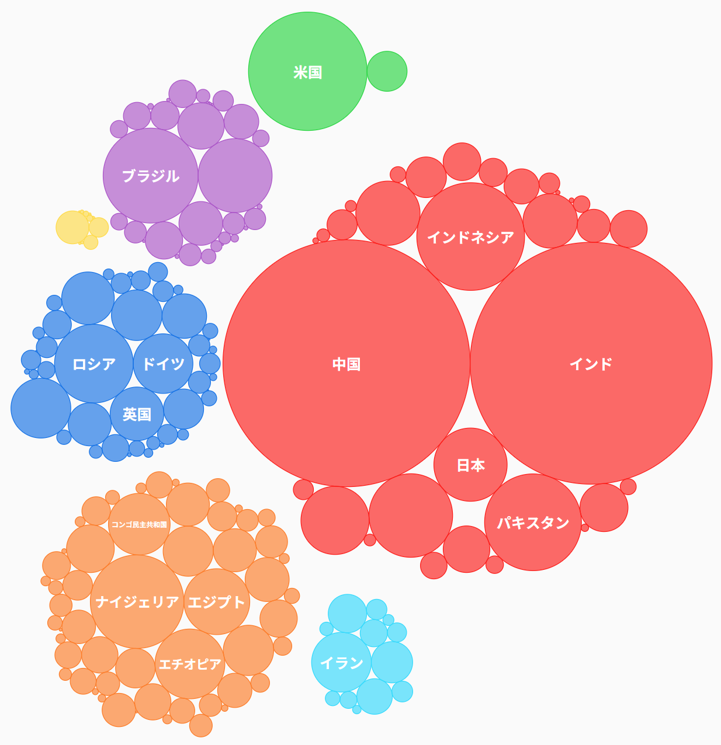
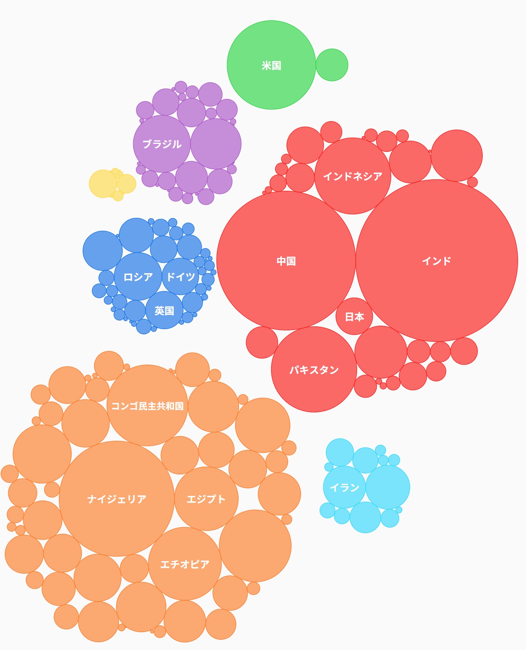
世界人口2100年
日経「人口と世界 変わる多数派 常識が揺らぐ」
https://vdata.nikkei.com/newsgraphics/population-and-world/
2020年
2１００年
人口トレンド～減速する世界、縮小する日本～

Slide 11
日本の場合
耕作地と人口増加

Slide 12
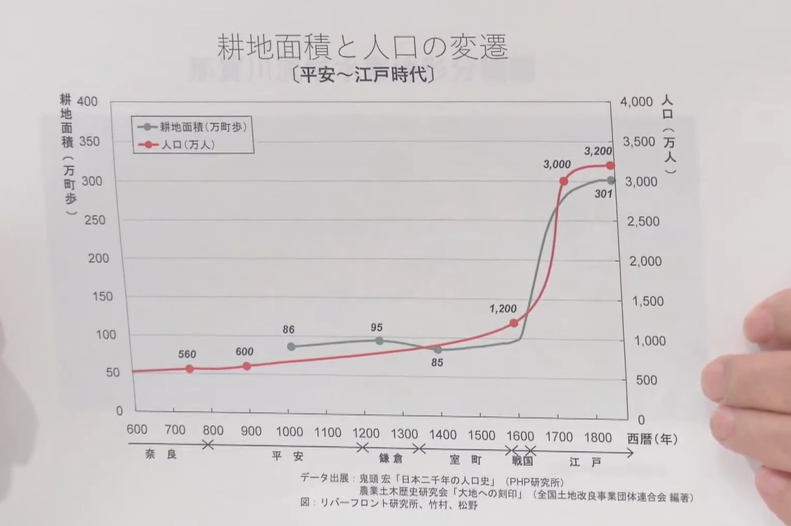

Slide 13


Slide 14


Slide 15


Slide 16
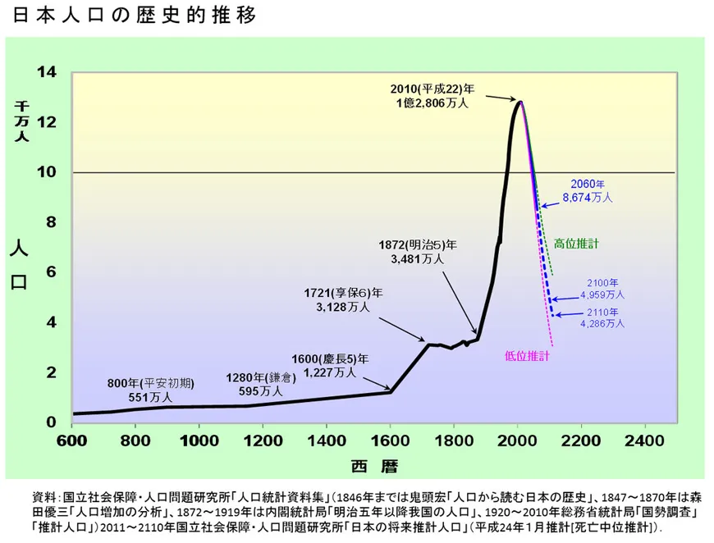

Slide 17
世界人口の減少

Slide 18
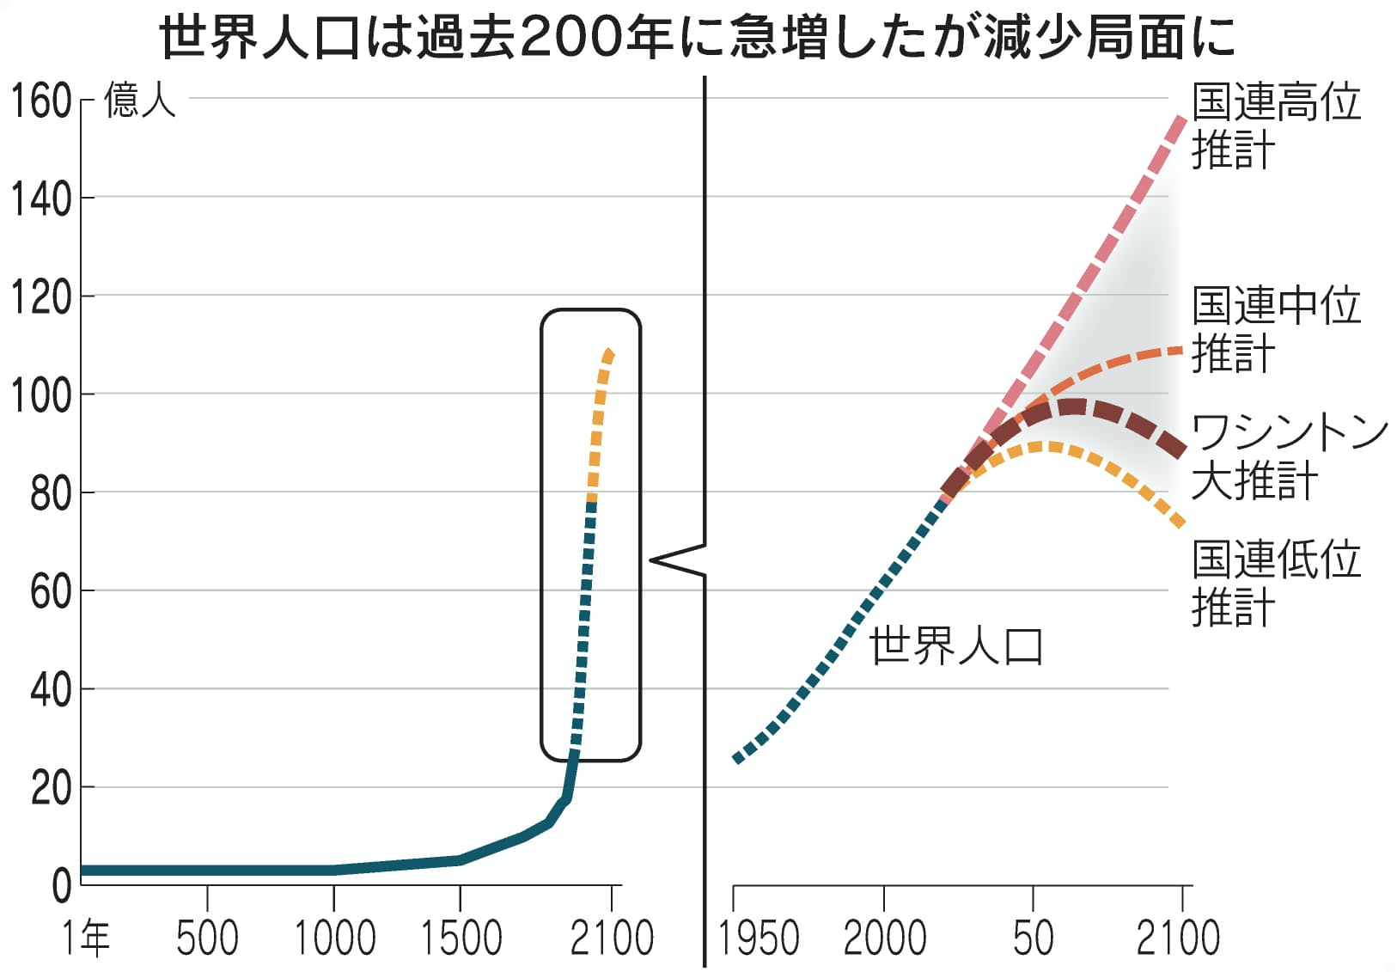
世界人口の色んな推計
https://www.nikkei.com/article/DGXZQODL213760R20C21A8000000/
人口トレンド～減速する世界、縮小する日本～

Slide 19
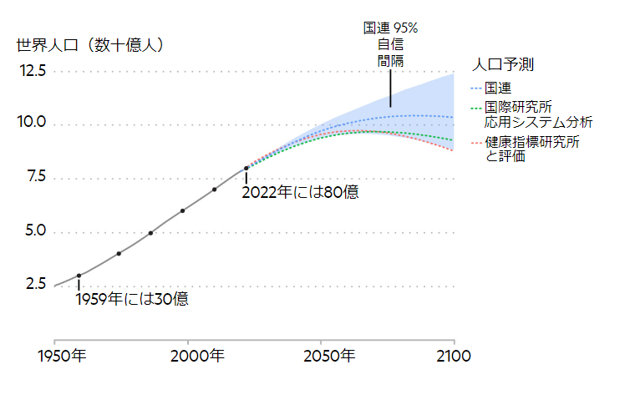
世界人口は減少・・・
国連の人口統計学者は世界人口が100億人を超えると予測していますが、他の研究グループは、今世紀よりも早いピークを予測。
ワシントン大学の教授は、彼らの「まったく異なる出生率モデル」のもとでは、人類の人口は90億から100億人の間にしか到達しないだろうと述べている。
– 出生率の低下 – 国連によると、2021年の女性1人当たりの生涯の平均出生率は2.3人で、1950年の約5人から減少し、その数は2050年までに2.1人に低下すると予測している。
「私たちは、世界の大多数の国と大多数の人々が代替出生率を下回る国に住んでいるという段階に達しています」、つまり女性1人当たりの子供の数はおよそ2.1人に達するとスノー氏は言う。
– 世界的な高齢化 – 世界の人口増加を促進する主な要因は、平均寿命が伸び続けていることです。2019 年には 72.8 歳となり、1990 年より 9 歳伸びています。また、国連は 2050 年までに平均寿命が 77.2 歳になると予測しています。
その結果、出生率の低下と相まって、65 歳以上の人口の割合は 2022 年の 10 パーセントから 2050 年には 16 パーセントに上昇すると予想されています。
この世界的な高齢化は労働市場と国民年金制度に影響を与えるとともに、より多くの高齢者介護が必要となります。
スノーさんは、ますます多くの国が彼女の組織に連絡を取り、「人口を増やすために私たちが何をできるのかをよりよく理解するために、UNFPA はどのように助けてもらえるだろうか」と尋ねていると語った。
Charlotte Li, NG Staff
Sources: United Nations, Department of Economic and Social Affairs, Population Division;
Wittgenstein Centre for Demography and Global Human Capital; Institute for Health
Metrics and Evaluation (IHME)
人口トレンド～減速する世界、縮小する日本～

Slide 20
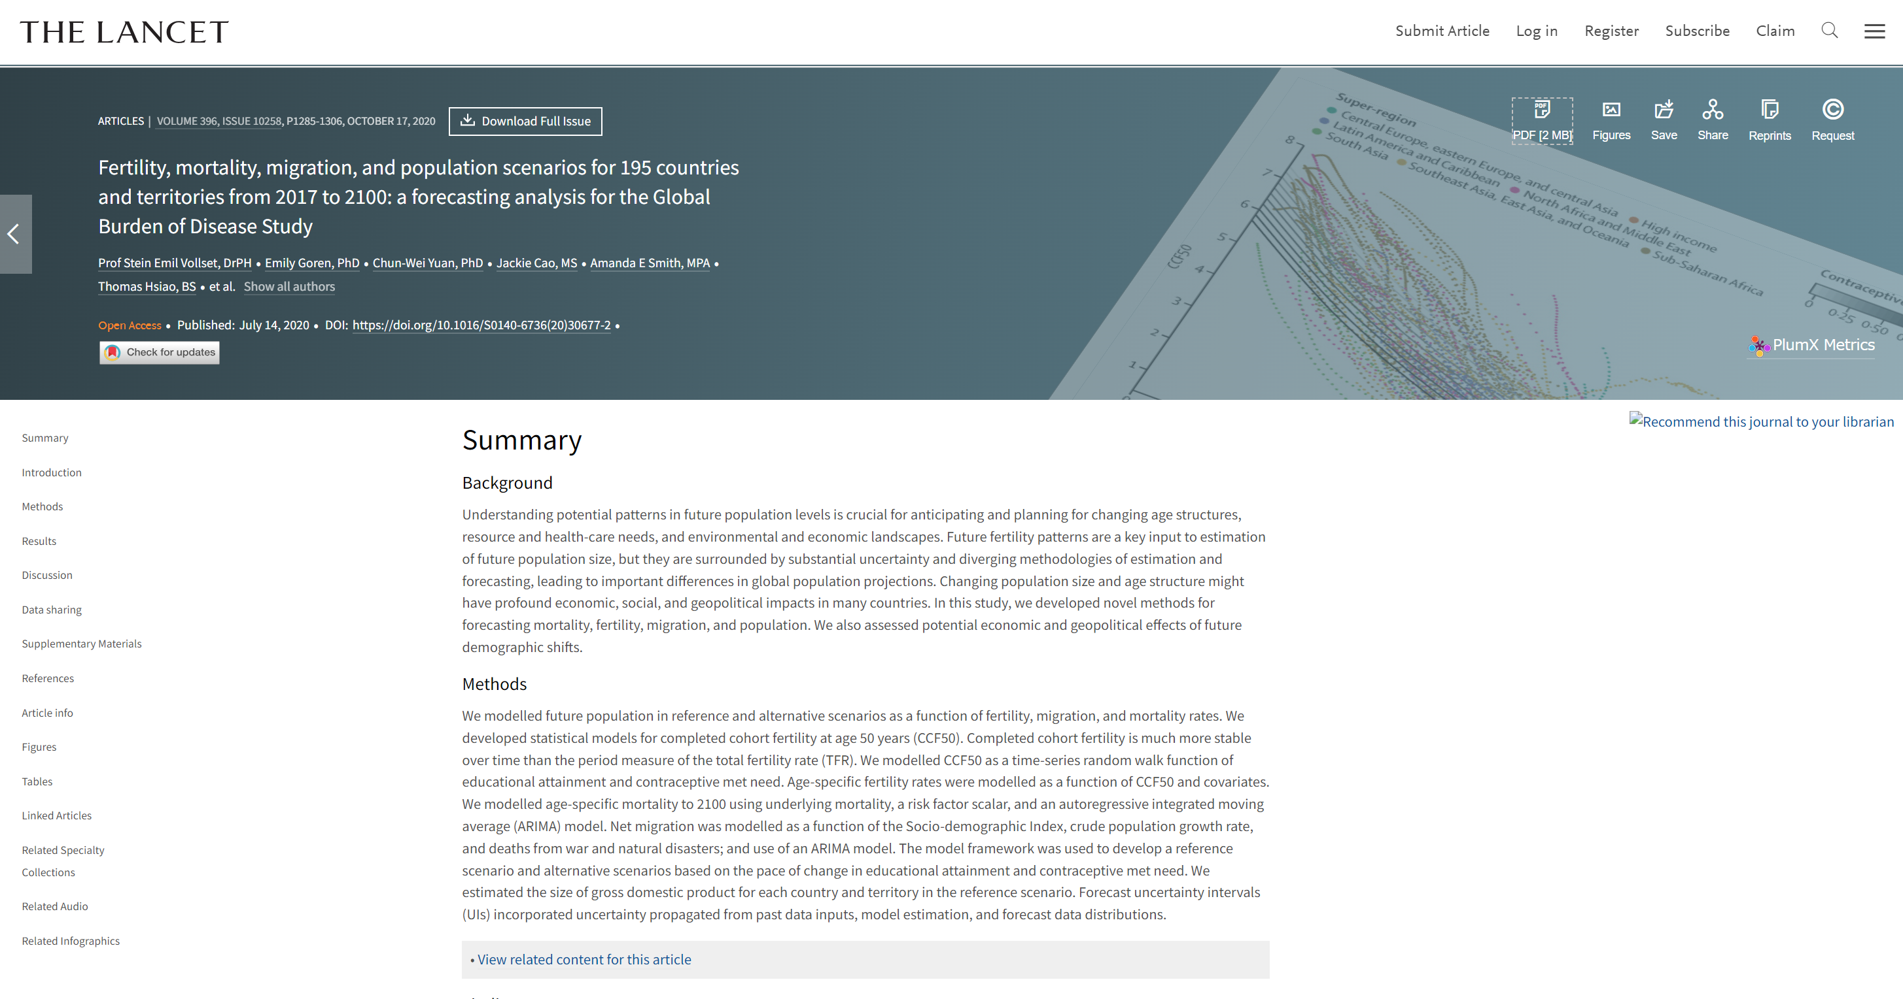
世界人口減少問題論文＠ワシントン大学健康指標価値研究所
人口トレンド～減速する世界、縮小する日本～

Slide 21
ワシントン大学健康指標価値研究所
今年末までに、今世紀には、世界の 195 か国のうち 183 か国の出生率が人口を置き換えるのに必要なレベルを下回る。
この地域の人口は 2050 年までに倍増し、25 億人に達するとされています。実際には、これは 30 年以内に人類の 4 分の 1 がアフリカ人になる可能性があることを意味。
アフリカの人口増加は南アジアの2倍、ラテンアメリカの3倍近くの速さで進んでいる。
ほとんどのアフリカ諸国では、国民の少なくとも 70%が30歳未満。これは、人口の高齢化が急速に進んでいる世界の他の地域の状況とはまったく対照的。
2100年までに、地球上の3人に1人がサハラ以南のアフリカで生まれる。ナイジェリアは人口で中国を上回り、インドに次ぐ第2位の国になる。
「地球上で最も顧みられない大陸」は、人口が減少している国々に対する優位性を利用して、経済力や地政学的な力を高めることができると考える識者もいる。
アフリカ大陸における中国の投資が大幅に増加しており、特に港湾、空港、高速道路、学校などのインフラの建設を推進されている。
人口トレンド～減速する世界、縮小する日本～

Slide 22
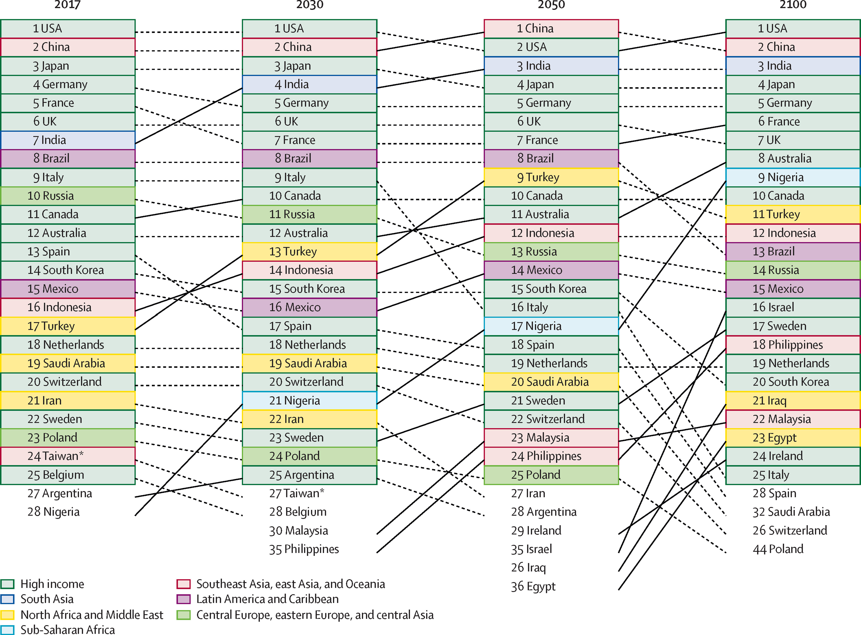

Figure 9
The Lancet 2020 3961285-1306DOI: (10.1016/S0140-6736(20)30677-2)
Copyright © 2020 The Author(s). Published by Elsevier Ltd. This is an Open Access article under the CC BY 4.0 license Terms and Conditions
Notes:
Ranking the top 25 economies by total GDP in 2017 and the reference scenario in 2030, 2050, and 2100
Countries are coloured by GBD super-region. GBD=Global Burden of Diseases, Injuries, and Risk Factors Study. GDP=gross domestic product. *(province of China).

Slide 23


日本とイタリアの人口減少に関する発言
https://nypost.com/2022/05/25/elon-musk-italy-will-have-no-people-if-birthrates-continue/
https://www.theguardian.com/world/2022/may/09/elon-musk-tweet-sparks-debate-in-japan-on-falling-birthrate
人口トレンド～減速する世界、縮小する日本～

Slide 24
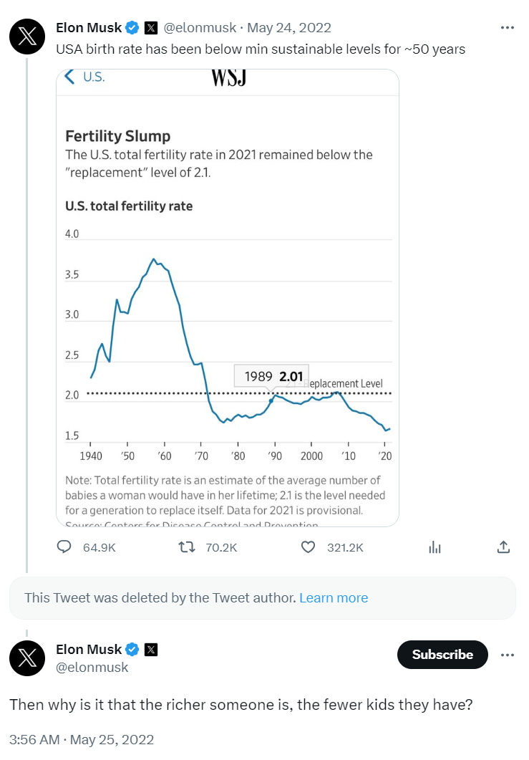
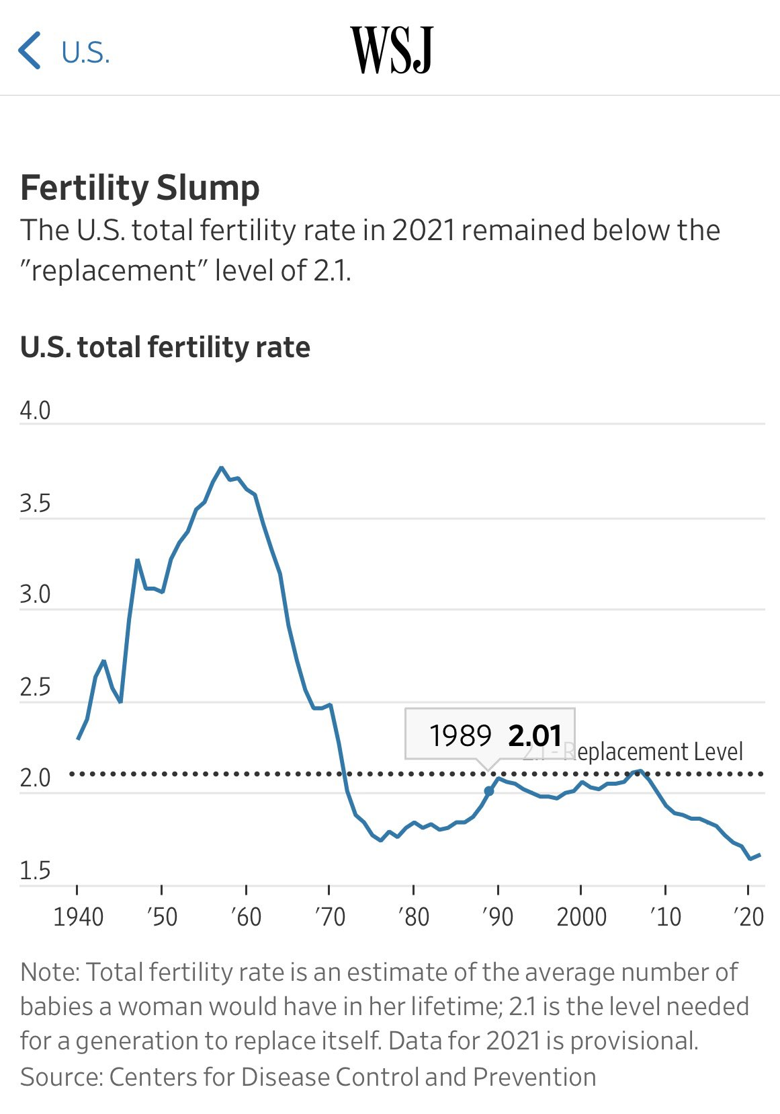
人口崩壊（population collapse）？＠イーロン・マスク
https://twitter.com/elonmusk/status/1529174564957212673?ref_src=twsrc%5Etfw
人口トレンド～減速する世界、縮小する日本～

Slide 25

世界の出生率が低下している＠イーロン・マスク
人口トレンド～減速する世界、縮小する日本～

Slide 26
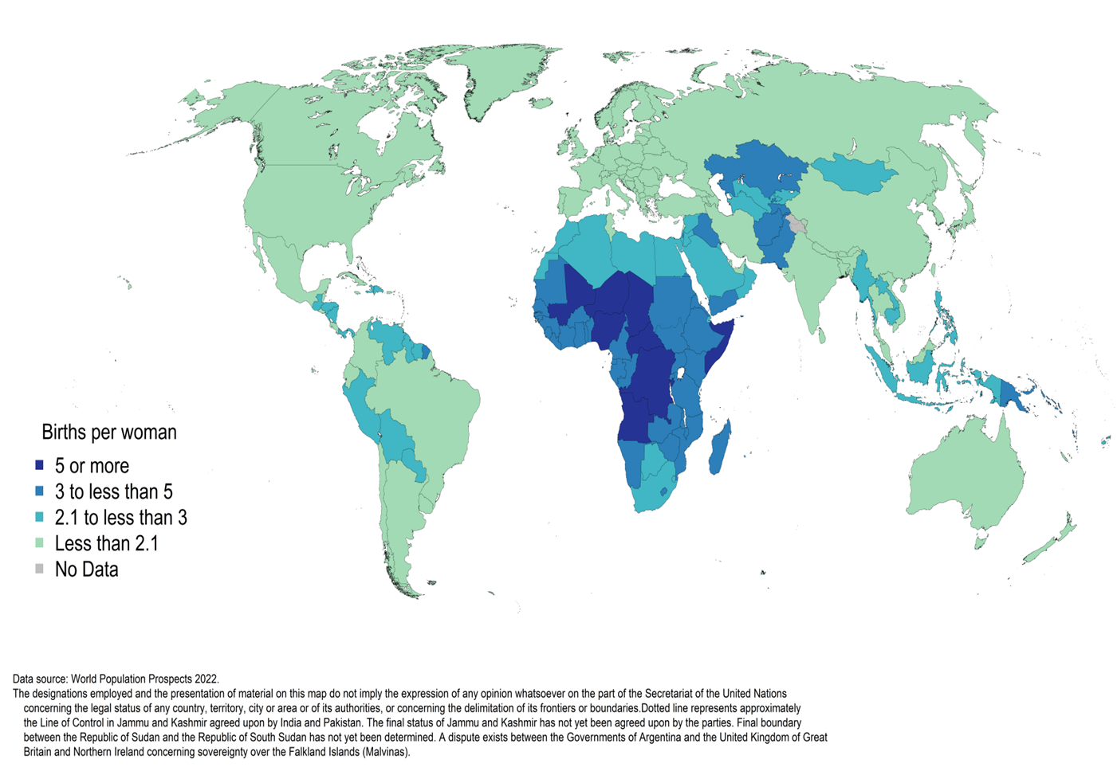
女性が生涯に生む子供
https://www.un.org/development/desa/pd/content/World-Population-Prospects-2022
人口トレンド～減速する世界、縮小する日本～

Slide 27
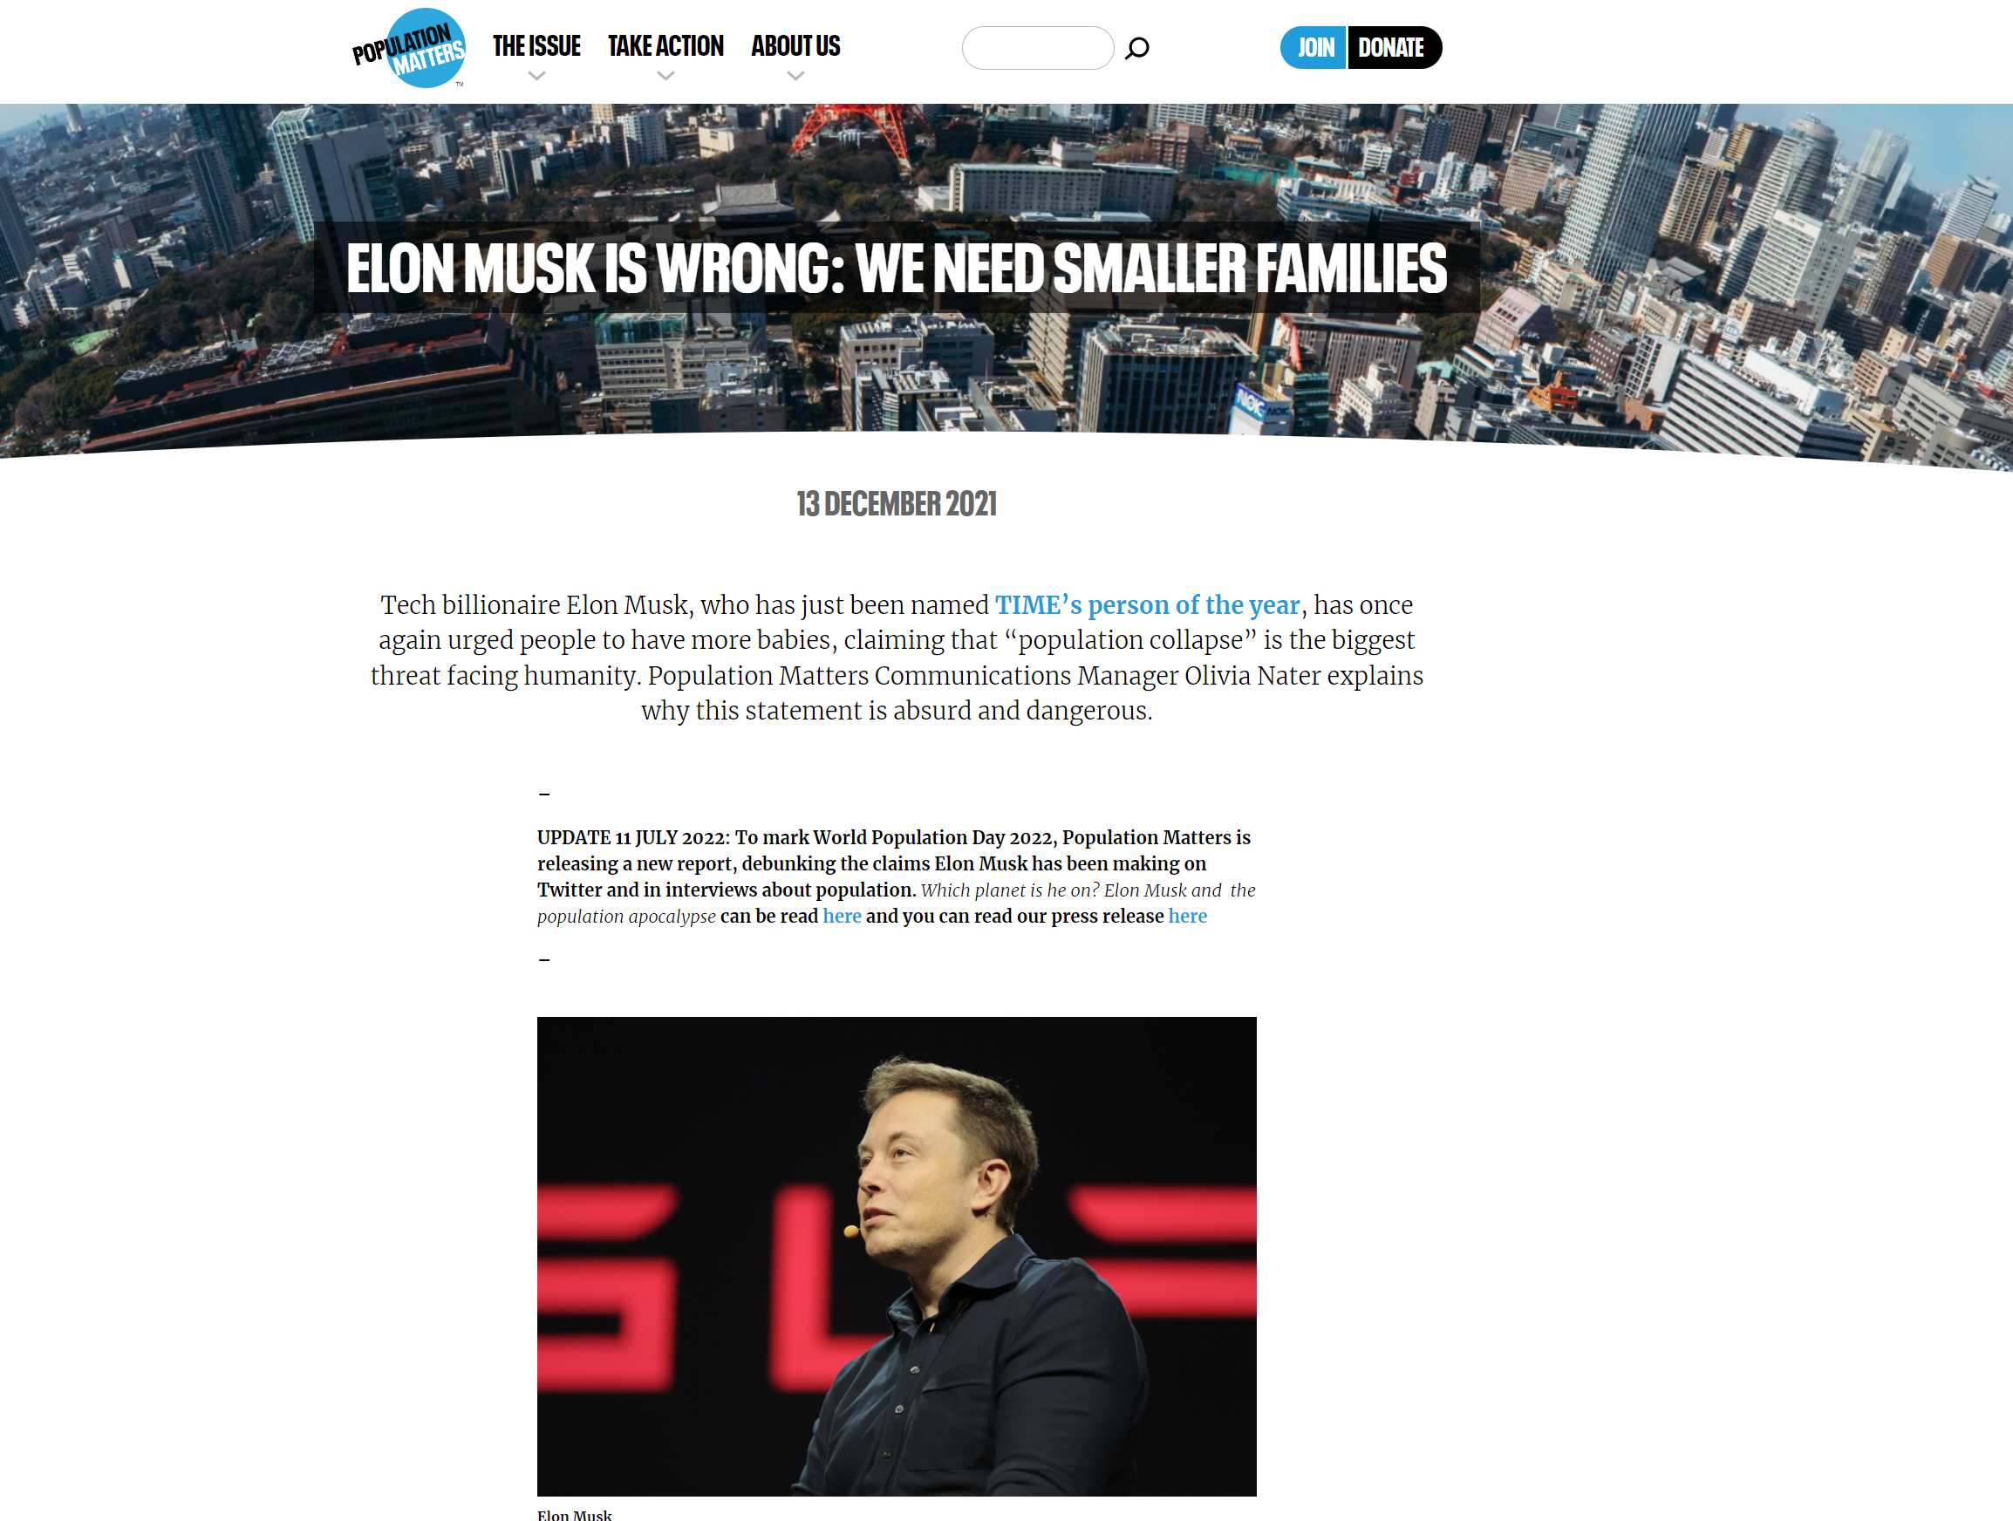
勿論、イーロン・マスクへの反対論もある・・・
人口トレンド～減速する世界、縮小する日本～

Slide 28
出生率

Slide 29
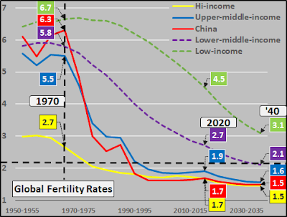
出生率の低下
1970年以来、世界の出生率が継続的に低下している。
国連世界人口予測 2019
人口トレンド～減速する世界、縮小する日本～

Slide 30
将来推計人口＠日本
将来推計人口（2023年推計）において、2100年には総人口が現状の半分程度に減少すると推計。
実績値
（国勢調査等）
日本の将来推計人口
（2023年推計）
人口（万人）
14,000
1.8
合計特殊出生率
12,615万人
65歳以上人口
64歳以下人口
12,000
1.7
9,615万人
9,112万人
1.6
10,000
出生中位
出生低位
6,278万人
5,104万人
1.5
8,000
1.4
出生中位
6,000
1.3
4,000
合計特殊出生率
1.33
1.2
出生低位
2,000
1.1
0
1.0
1980 1990 2000 2010 2020 2030 2040 2050 2060 2070 2080 2090
（出所）2020年までの人口は総務省「人口推計」（各年10月1日現在）等、合計特殊出生率は厚生労働省「人口動態統計」、 2030年以降は国立社会保障・人口問題研究所「日本の将来推計人口（2023年推計）」（左：出生中位（死亡中位） 右：出生低位（死亡中位））
2100
人口トレンド～減速する世界、縮小する日本～

Slide 31
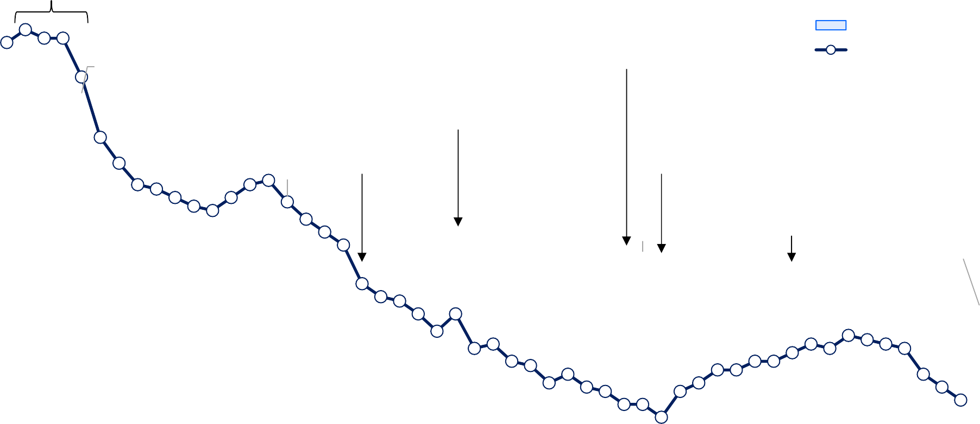
出生数・合計特殊出生率
（万人） 第２次ベビーブーム
250
出生数
合計特殊出生率
2.20
2.14
203
2003年:
「少子化対策基本法」施行
209
1994年12月:
200
「エンゼルプラン」策定
2.00
⇒ 緊急保育対策５か年事業
2005年4月:
「次世代育成支援
合計特殊出生率
151 143
1.57ショック
対策推進法」施行
出生数
150
131
2012年:
社会保障と税の一体改革
1.80
121
111
101
79.97
100
1.57
92
1.60
81
1.45
50
1.40
1.26
1.30
0
1.20
1970 1975 1980 1985 1990 1995 2000
2005
2010
2015
2020
年
（出所）厚生労働省「人口動態統計」
（注）出生数は日本における日本人、2022年は速報値（日本における外国人、外国における日本人を含む。）。
人口トレンド～減速する世界、縮小する日本～

Slide 32
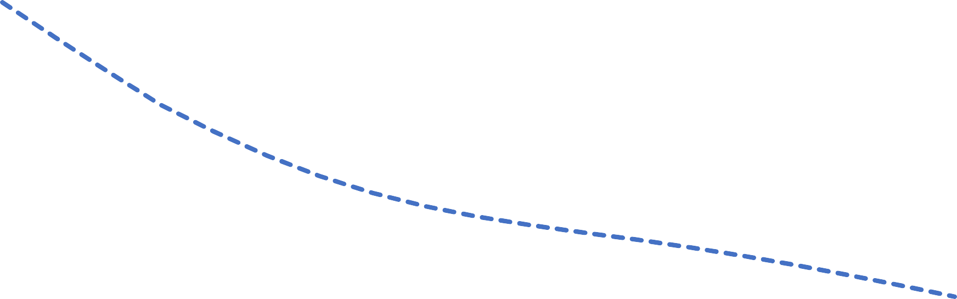

出生数の推計と実績
（出所）国立社会保障・人口問題研究所「日本の将来推計人口（2023年推計）」、厚生労働省「人口動態統計」。
（万人） 97.7
95.2
97.7
100
2017推計人口（出生中位）実数
2023推計人口（出生中位）
95
92.8
94.6
90.4
90
91.8
88.6
86.9
85.4
85
84.1
84.2
83.3
86.5
82.5 81.9
81.2
81.4
80.9
80.3
79.8
79.1
80
78.4
77.6
2021年は前回の将来推計人口（中位）より ７年程度早く出生数が減少
76.6
76.9
前回
75
75.5
74.9
74.4 74.3 74.4 74.3
74.1
73.9 73.9
73.5
73.0
72.3^{今回}
70
2016 2017 2018 2019 2020 2021 2022 2023 2024 2025 2026 2027 2028 2029 2030 2031 2032 2033 2034
（年）
外国人等を含む速報値は 79万9,728人
日本における日本人人口は６月上旬公表予定
（2021年実績での外国人等の出生数は約3.1万人）
（注）上記の推計人口・実数は日本における日本人人口。
人口トレンド～減速する世界、縮小する日本～

Slide 33
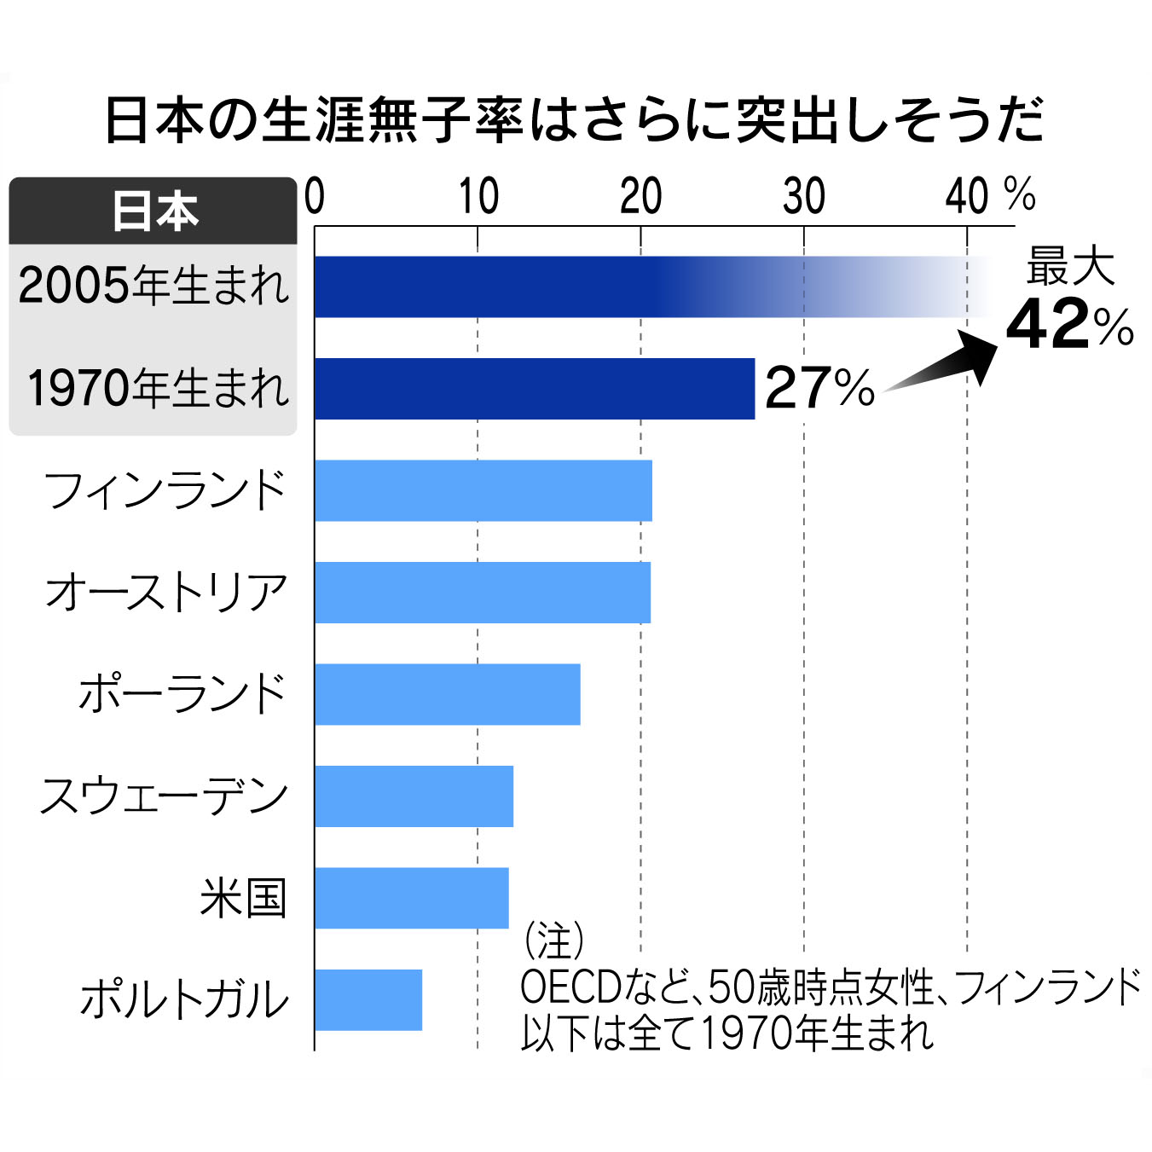
生涯無子率
人口トレンド～減速する世界、縮小する日本～

Slide 34
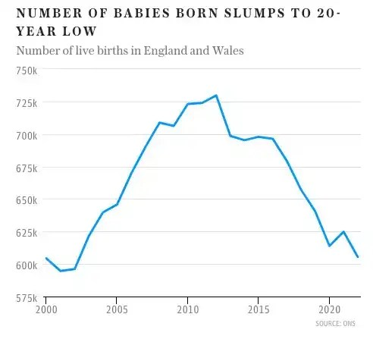
英国の出生率
人口トレンド～減速する世界、縮小する日本～

Slide 35
超過死亡

Slide 36
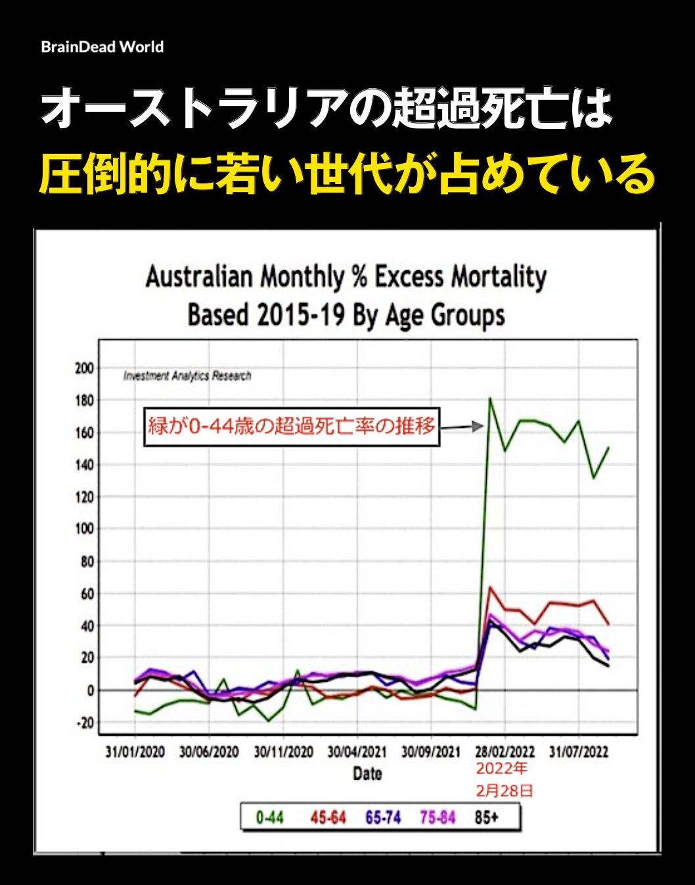
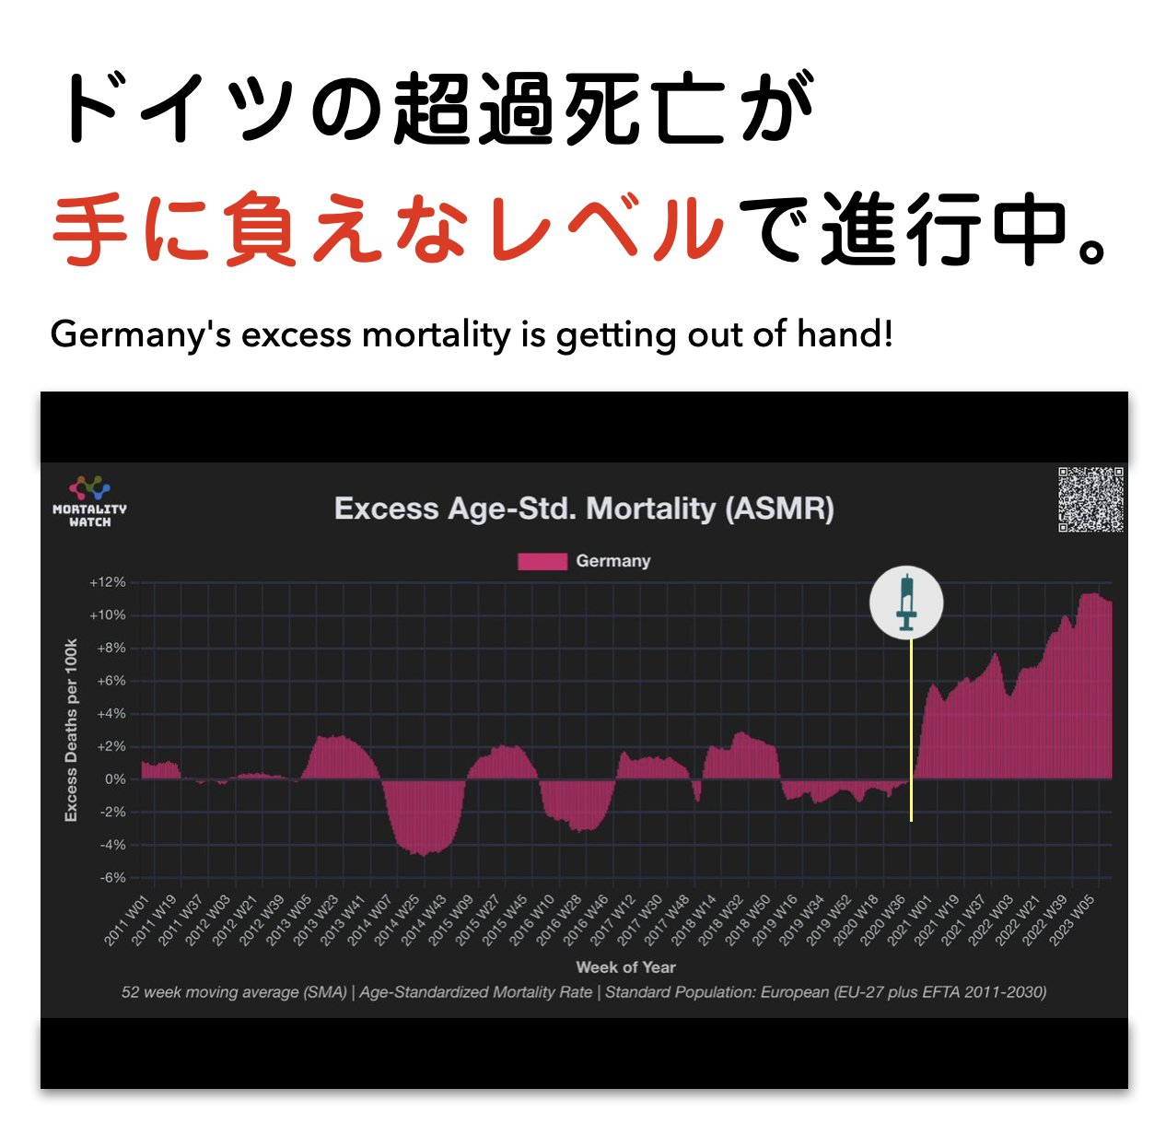
●
人口トレンド～減速する世界、縮小する日本～

Slide 37
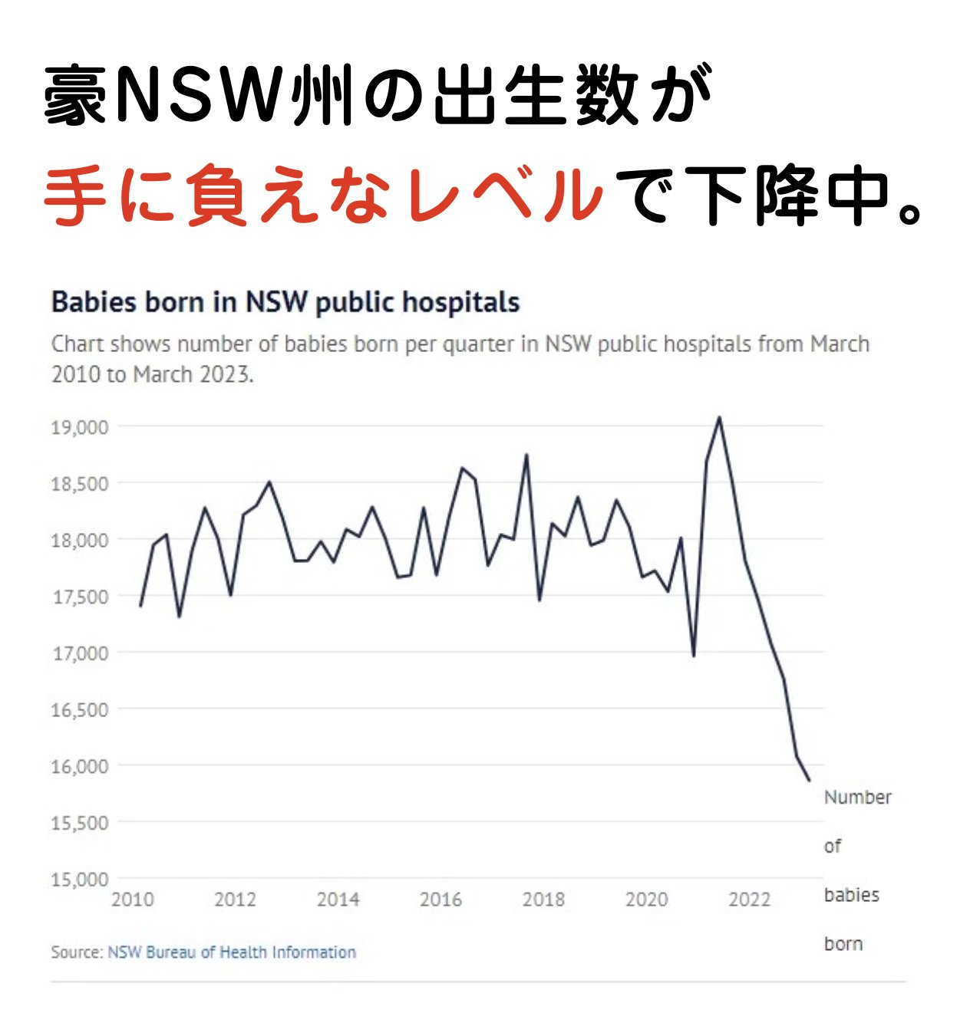
オーストラリアの出生数
https://twitter.com/jhmdrei/status/1669689746153672706/photo/1
人口トレンド～減速する世界、縮小する日本～

Slide 38
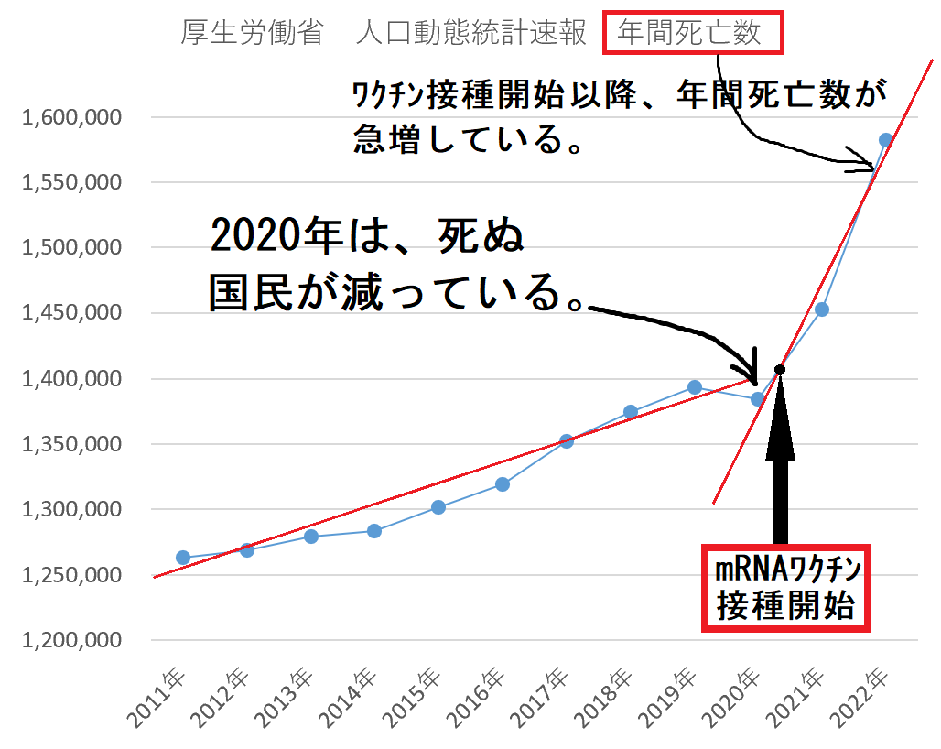
●
人口トレンド～減速する世界、縮小する日本～

Slide 39
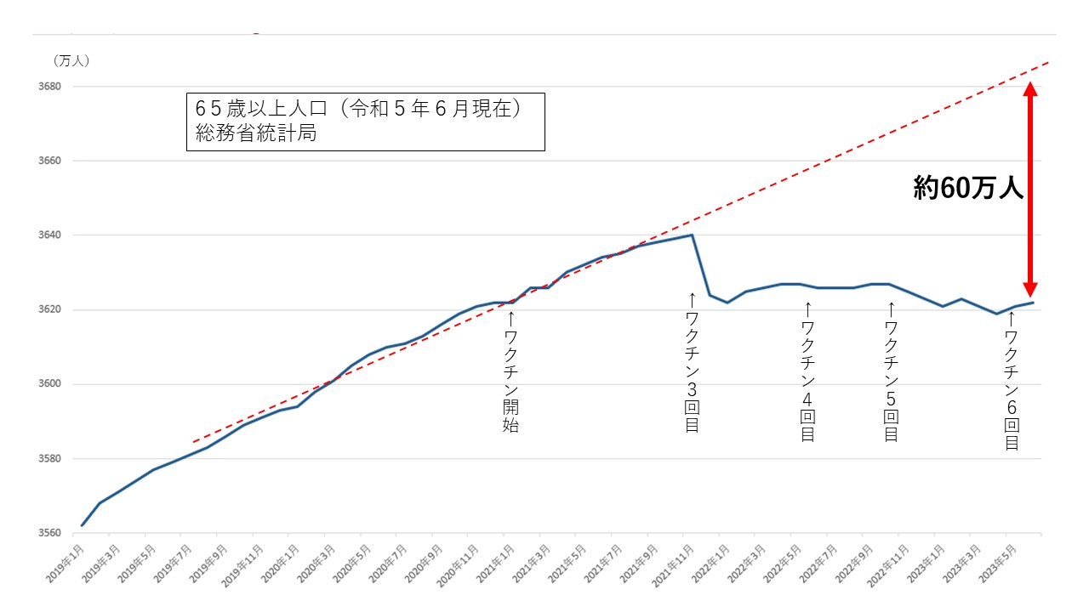
65歳以上の人口に異変
人口トレンド～減速する世界、縮小する日本～

Slide 40
何が人口を減らすのか
Kill Score

Slide 41


Kill score
戦争・紛争
気候変動？
廃棄物
労働
匿名消費
日本の場合は 医療・食品も
(出所）amazon
https://www.killscore.org/
人口トレンド～減速する世界、縮小する日本～

Slide 42


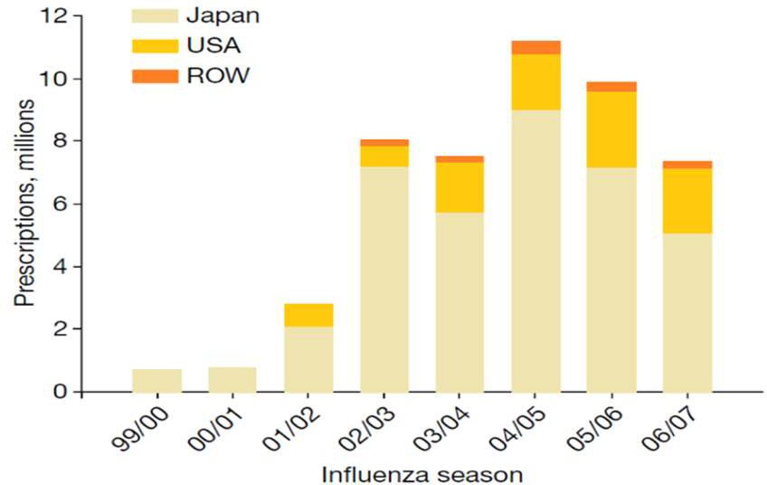
医療費の国際比較
◆医薬品費等（対GDP比）の国際比較（2020年）
◆薬剤費（対GDP比）の国際比較
3.0
2.5
2.0
1.5
1.0
0.5
0.0
日本 アメリカ イギリス
1.69% 1.70% ^{1.73%} 1.71% ^{1.77%} 1.69% 1.70%
ドイツ
フランス
2.00%
1.80%
1.60%
1.40%
1.20%
1.00%
0.80%
0.60%
0.40%
1.65% 1.72%
1.64% _{1.58% 1.54%} 1.66%
1.71% _{1.68%}
1.62% _{1.58% 1.58%}
1.66%
1.62%
1.25% _{1.21%}
_{1.15%} 1.18%
_{1.27%}1.29%
1.17% ^{1.18%} 1.15% 1.16% 1.15%
^{1.08%} 1.07% 1.08%
1.14% 1.14% _{1.09%}
1.05% _{1.00%}
_{0.97%} 1.01%
0.92%
0.70% 0.70% ^{0.74%}
_{0.77%} 0.81%
^{0.72%} 0.69% _{0.68%} 0.70%
0.82%0.83%
2011 2012 2013 2014 2015 2016 2017 2018 2019 2020 2021
◆１人当たり医薬品費等の国際比較（2020年）
（USD、PPP）
（注）上記薬剤費は、各国における公的医療保険制度の対象となる薬剤費として、厚生労働省において整理したもの。
（出所） 第11回「医薬品の迅速・安定供給実現に向けた総合対策に関する有識者検討会」厚生労働省提出資料を基に作成。
1,400
1,200
1,000
800
600
400
200
0
タミフル処方量
米国
その他の国
（百万）
タミフルは
日本が最大消費国
（出所）“OECD Health Statistics 2022”（2023年4月11日時点）
（注1）日本・オーストラリアは2019年、イスラエルは2018年。医薬品費等は、医薬品およびその他非耐久性医療剤支出。政府支出・私的支出の合計。
（注2）日本の医薬品費等の内訳は処方薬86％、OTC薬13％、その他非耐久性医療剤１％。
インフルエンザ流行期
（出所）Masato Tashiro, Jennifer L McKimm-Breschkin, Takehiko Saito, Alexander Klimov, Catherine Macken, Maria Zambon and Frederick G Hayden for the Neuraminidase Inhibitor Susceptibility Network. 2009. “Surveillance for neuraminidase-inhibitor-resistant influenza viruses in Japan, 1996–2007.” Antiviral Therapyより作成。
人口トレンド～減速する世界、縮小する日本～

Slide 43



薬剤費
◆年齢階級別の１人当たり薬剤料[内服薬]
（2021年度）
（千円）
0 20 40 60 80 100
◆薬剤費の動向（2010年比（％））
0～4歳
140.0
実際の薬剤費総額（国民
C型肝炎治療薬による
5～9歳
10～14歳
15～19歳
20～24歳
25～29歳
30～34歳
35～39歳
40～44歳
45～49歳
50～54歳
55～59歳
60～64歳
65～69歳
70～74歳
医療費ベース）の伸び平均伸び率＋2.2％（注）
一時的な伸び
2020年以降の薬剤費総額は推計値
130.0
121.3
_{（121.4} （）122.1 ）
120.0
117.0
120.1
^{121.6}（118.7 ）
116.6
112.3
113.6
110.0
107.1
107.7
113.3
_{98.9} 101.5
107.1 107.9
_{110.1} 110.2 _{110.3}
109.0
111.0
100.0
100.0
103.7
106.5
100.0 _{99.0}
90.0 7.9兆円
94.0 94.0
91.5
名目GDPの伸び平均伸び率＋1.0％
91.5
80.0
86.4 86.4
74.6
79.9
78.0
71.5
66.7
70.0
既存薬価の改定率（薬剤費ベース）
64.7
平均下落率▲3.3％
60.0
68
2010 2011 2012 2013 2014 2015 2016 2017 2018 2019 2020 2021 2022 2023
2023年度薬価改定
↓
国民負担
▲3,100億円
75～79歳
80～84歳
85～89歳
90～94歳
95～99歳
100歳以上
87
（注）2010～2019年度の平均伸び率。
※１ 厚生労働省「中央社会保険医療協議会薬価専門部会」（2021年8月4日）資料、内閣府「国民経済計算年次推計」を基に作成。
※２ 2010年を100とした指数で、当該年度の変動率及び改定率を前年度の指数に乗じたもの。
※３ 2020年度以降の薬剤費総額については、2019年度の国民医療費及び薬剤費をベースに、「最近の医科医療費
（電算処理分）の動向」及び「最近の調剤医療費（電算処理分）の動向」の薬剤料に係る2020年4月～2022年12月の伸び率を用いて機械的に推計。
※４ 名目GDPは2022年度は実績見込み、2023年度は見通し。
97
96
※｢薬剤料｣とは、調剤報酬明細書の「処方」欄に記録された用量、「調剤数量」欄に記録された調剤数量及び薬価から、個別の薬剤ごとに算出した金額をいう。
（出所）厚生労働省「最近の調剤医療費（電算処理分）の動向」「人口推計」を基に作成
人口トレンド～減速する世界、縮小する日本～

Slide 44
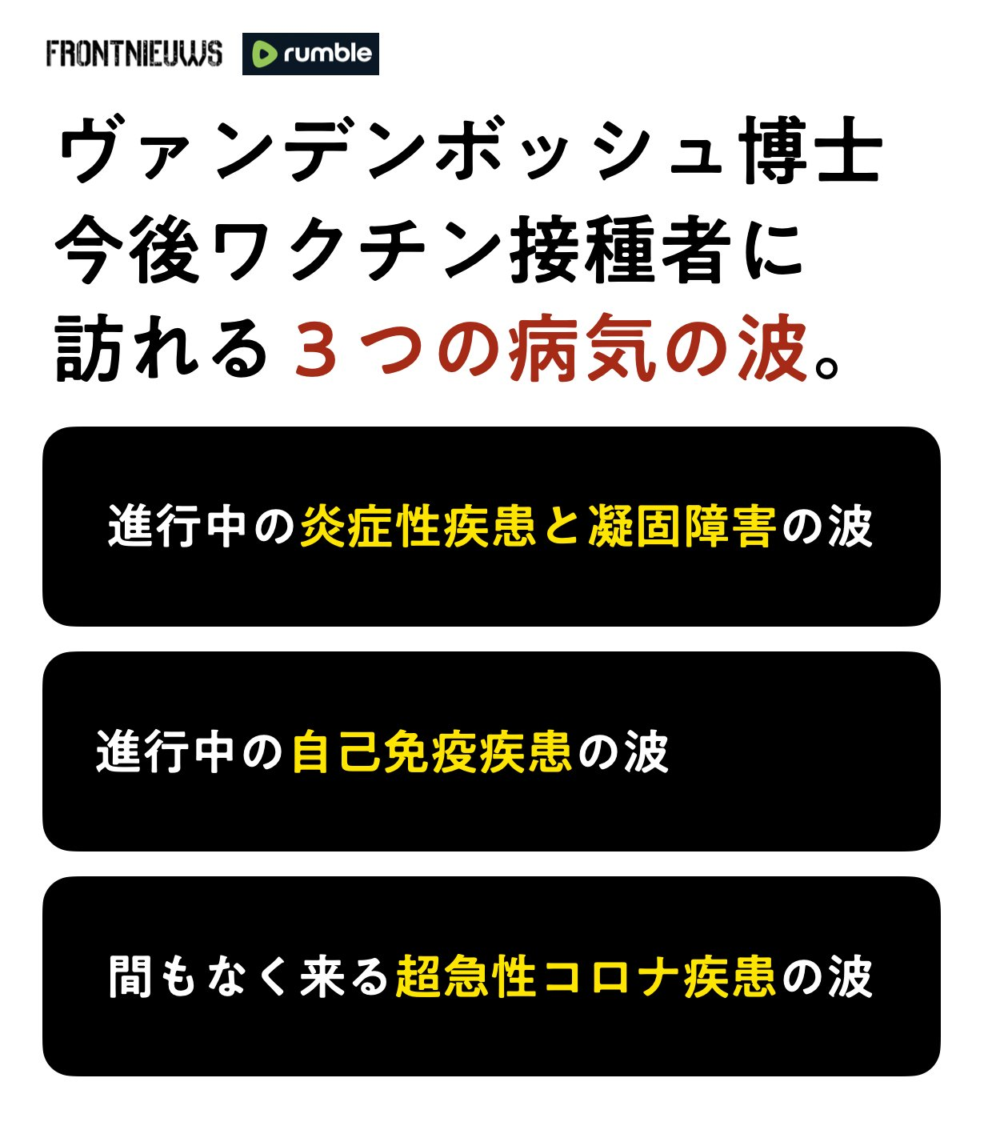

回避不能な免疫逃避パンデミック
Dr. Geert Vanden Bossche
https://www.frontnieuws.com/dr-geert-vanden-bossche-waarschuwt-moeilijkheden-in-het-verschiet/
抗体媒介選択と抗体依存性増幅は致死的な組み合わせです。
人工の SARS C0V2 ウイルスと covid-19 の遺伝子「ワクチン」注射は相乗的な生体を攻撃するシステムとなる。
人口トレンド～減速する世界、縮小する日本～

Slide 45
人口から観る将来世界

Slide 46
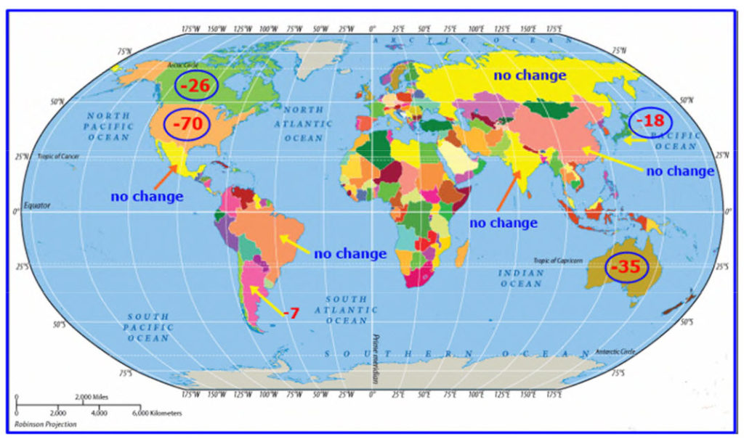
2025年の人口予測＠Deagel
人口トレンド～減速する世界、縮小する日本～

Slide 47
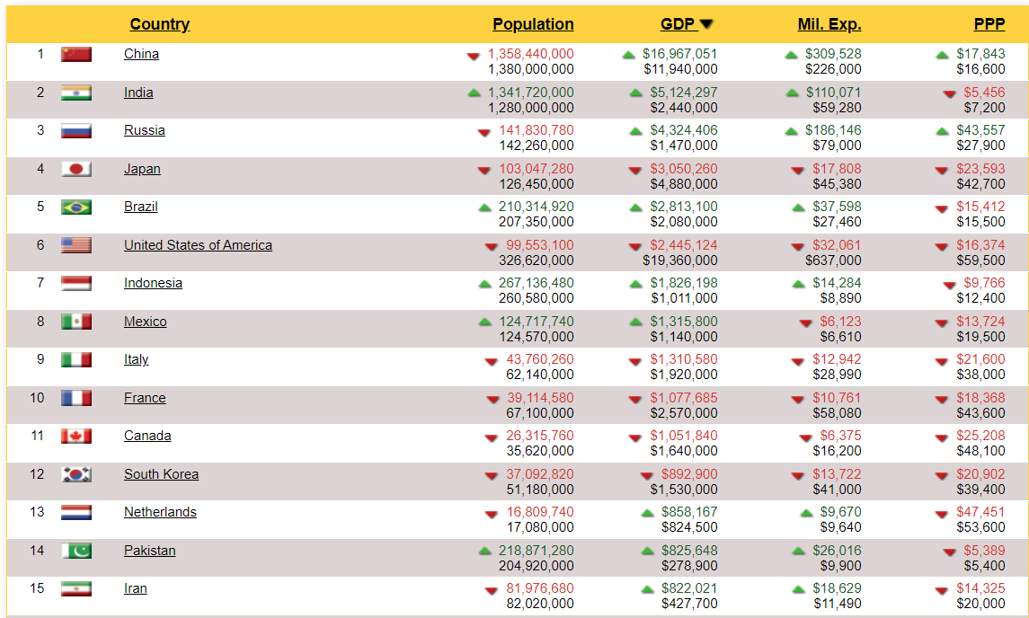
2025年の国力予測＠Deagel.com
https://web.archive.org/web/20200629112402/http://www.deagel.com/country/forecast.aspx
人口トレンド～減速する世界、縮小する日本～

Slide 48
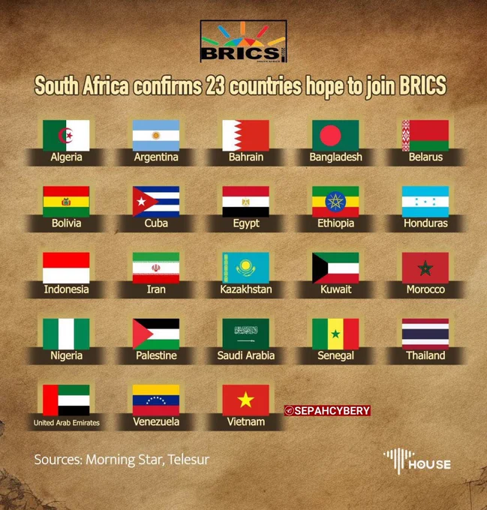
BRICS諸国と人口
人口トレンド～減速する世界、縮小する日本～

Slide 49
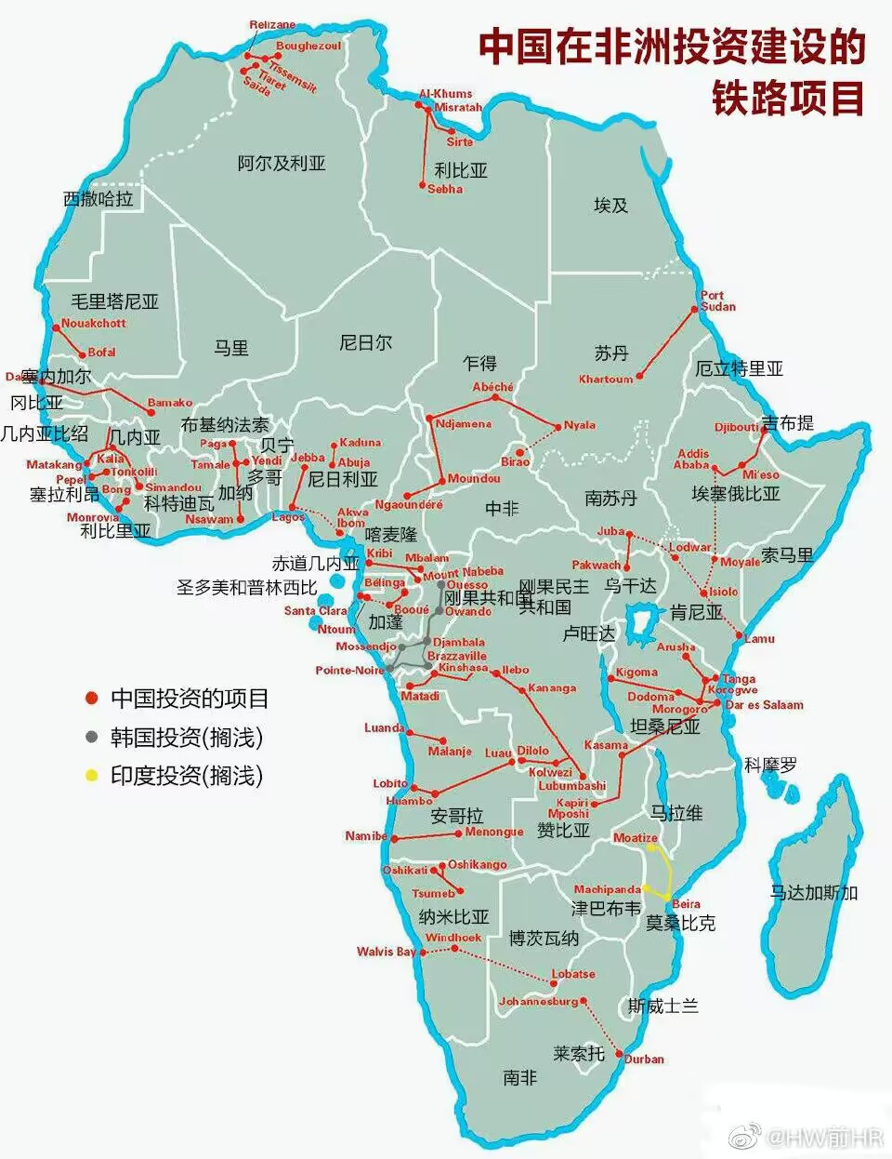

成長するアフリカ
https://twitter.com/BeijingDai/status/1676377239003463681/photo/1
フランスがアフリカの14の植民地に払わせている植民地税は年間5,000億ドル。(70兆円)一方、プーチン大統領はアフリカ数カ国の200億ドル以上の債務を帳消しにした。
人口トレンド～減速する世界、縮小する日本～

Slide 50

Make More BABIES ❣
人口トレンド～減速する世界、縮小する日本～

Slide 51

おしまいです。

Slide 52
アンケートにご協力をお願い致します。
ポチッ

Slide 53
次回は…
2023年9月25日（月曜日）
お昼休み、ココでやります。多分・・・
ウクライナ戦訓
～認知戦、電子戦、塹壕戦～

Slide 54
Backup slide

Slide 55
Fertility, mortality, migration, and population scenarios for 195 countries and territories from 2017 to 2100: a forecasting analysis for the Global Burden of Disease Study
Prof Stein Emil Vollset, DrPH, Emily Goren, PhD, Chun-Wei Yuan, PhD, Jackie Cao, MS, Amanda E Smith, MPA, Thomas Hsiao, BS, Catherine Bisignano, MPH, Gulrez S Azhar, PhD, Emma Castro, MS, Julian Chalek, BS, Andrew J Dolgert, PhD, Tahvi Frank, MPH, Kai Fukutaki, BA, Prof Simon I Hay, FMedSci, Prof Rafael Lozano, MD, Prof Ali H Mokdad, PhD, Vishnu Nandakumar, MS, Maxwell Pierce, BS, Martin Pletcher, BS, Toshana Robalik, BSc, Krista M Steuben, MS, Han Yong Wunrow, BSc, Bianca S Zlavog, BS, Prof Christopher J L Murray, DPhil
The Lancet
Volume 396 Issue 10258 Pages 1285-1306 (October 2020)
DOI: 10.1016/S0140-6736(20)30677-2
Copyright © 2020 The Author(s). Published by Elsevier Ltd. This is an Open Access article under the CC BY 4.0 license Terms and Conditions

Slide 56
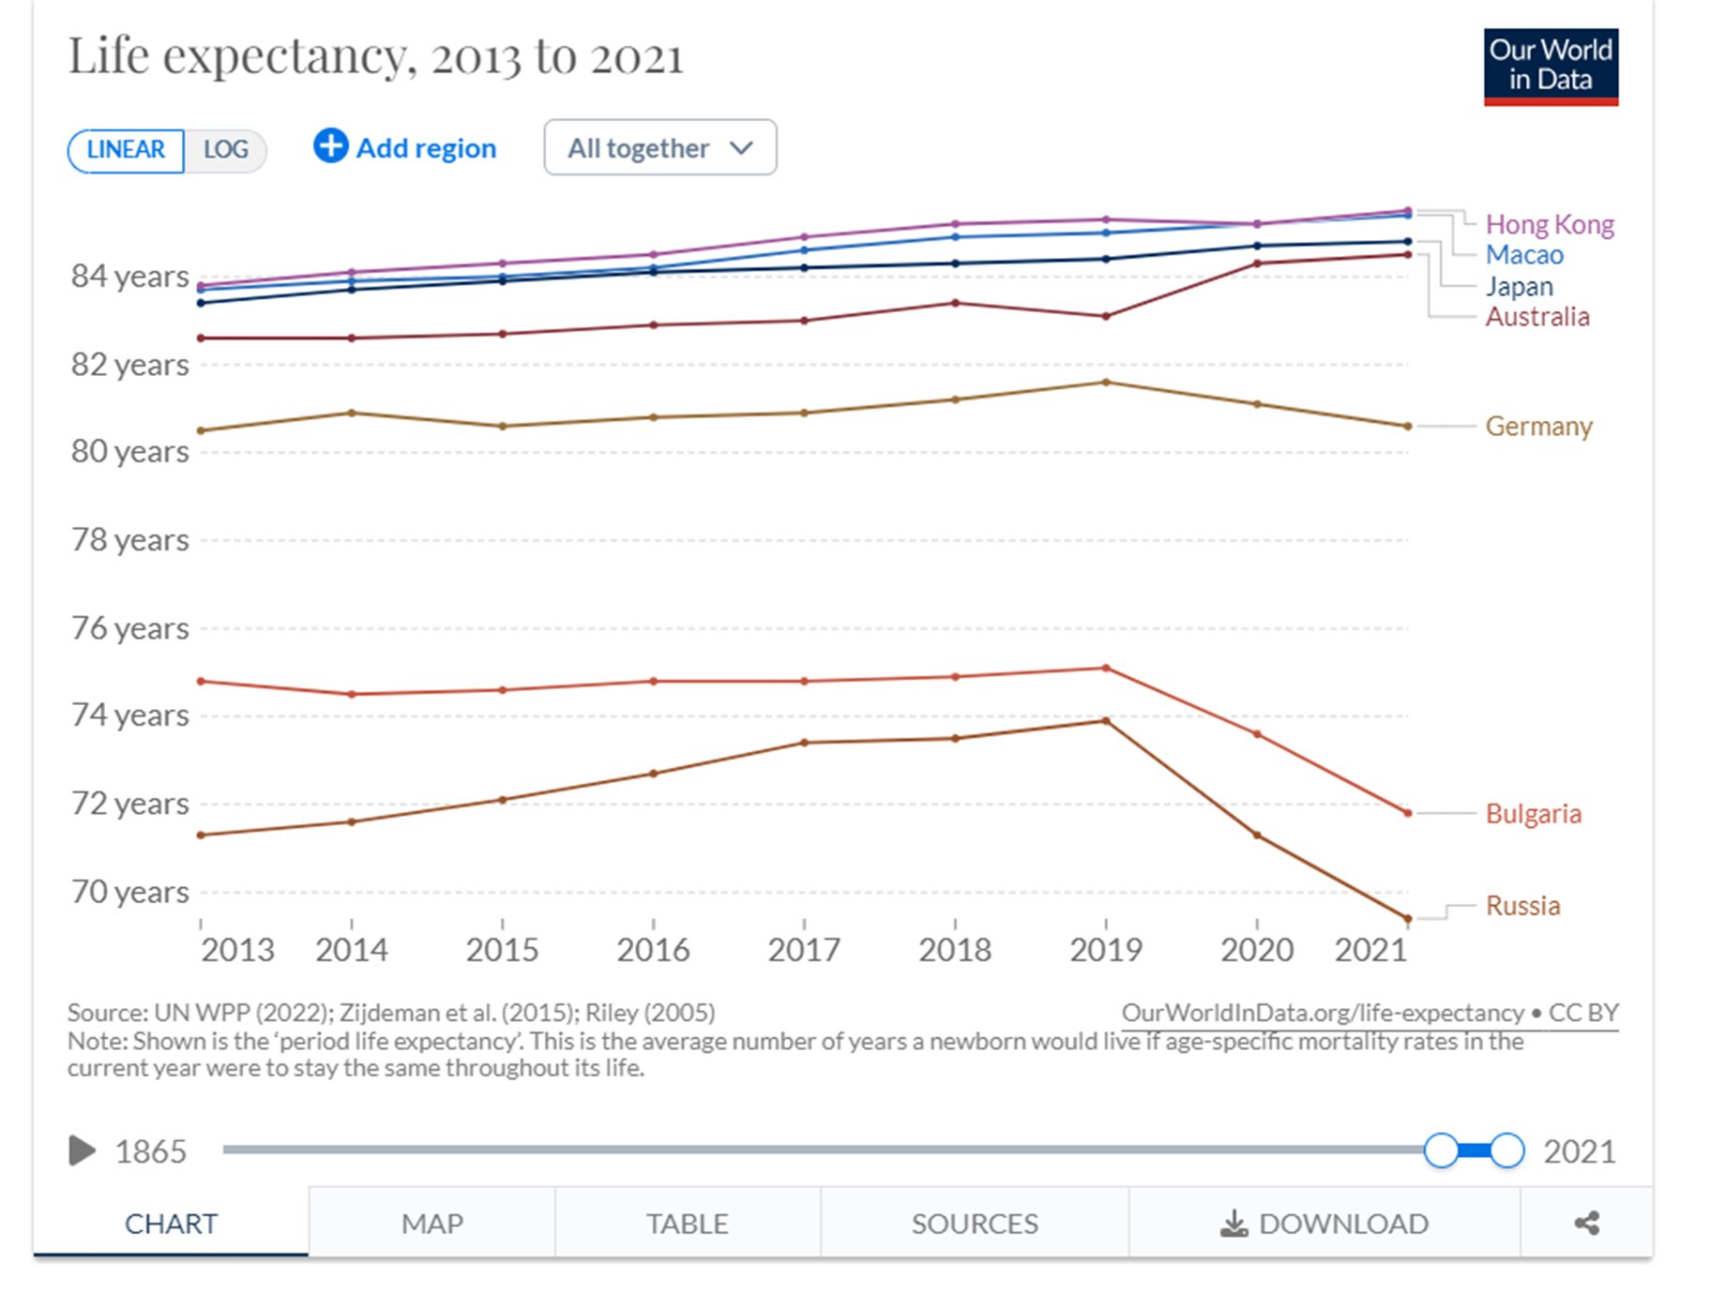
世界人口の推移予測
人口トレンド～減速する世界、縮小する日本～

Slide 57
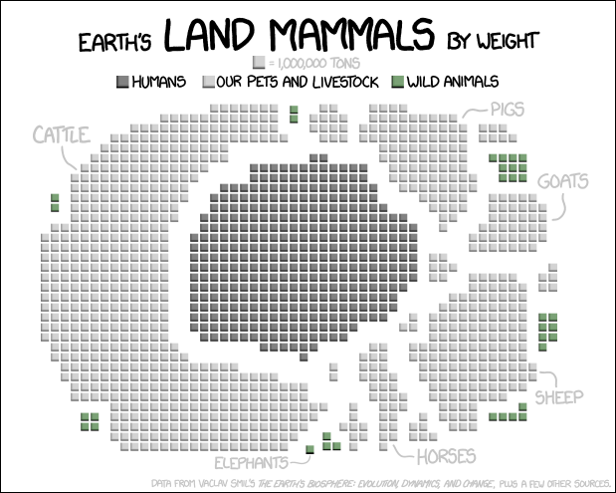
地球上の動物と人間の数
https://twitter.com/a_n_k_u_r/status/1516657198524661761/photo/1
人口トレンド～減速する世界、縮小する日本～

Slide 58

地球上の動物と人間の数
https://twitter.com/cpsavesoil/status/1516703228204777476/photo/1
人口トレンド～減速する世界、縮小する日本～

Slide 59


出生率が将来給付に与える影響
◆2100年までの人口推計、高齢者割合等(国立社会保障・人口問題研究所「日本の将来推計人口（2023年推計）」（死亡中位））
 |  | 2020年 | 2040年 | 2060年 | 2100年
人口 | 出生高位 | 12,615万人 | 11,529万人 | 10,224万人 | 7,911万人
 | 出生低位 | 12,615万人 | 11,068万人 | 9,112万人 | 5,104万人
65歳以上人口割合 | 出生高位 | 28.6％ | 34.1％ | 35.6％ | 33.9％
 | 出生低位 | 28.6％ | 35.5％ | 40.0％ | 46.0%
生産年齢人口 /65歳以上人口 | 出生高位 | 2.08人 | 1.59人 | 1.49人 | 1.60人
 | 出生低位 | 2.08人 | 1.57人 | 1.31人 | 1.03人
出生数 | 出生高位 | 86万人 | 87万人 | 74万人 | 60万人
 | 出生低位 | 86万人 | 59万人 | 39万人 | 20万人
※2020年の出生数は、厚生労働省「人口動態統計」の日本における日本人の出生数及び日本における外国人の出生数の合計。
◆2115年時点での年金給付水準等（2019年財政検証ケースⅢ、機械的に給付水準調整を進めた場合）
※2019年財政検証は、「日本の将来推計人口（2017年推計）」に基づき作成している。
所得代替率（年金給付水準）
53.4％
基礎年金拠出金の保険料相当額
（月額）（2004年度価格）※
19,461円
出生高位
出生低位
47.8％
1割以上減少
22,966円
18%上昇
※保険料は17,000円で固定されているが、仮に基礎年金給付を賦課方式で賄う場合に必要な保険料。実際の保険料17,000円との差額は、運用収入や積立金の取り崩しとなる。
人口トレンド～減速する世界、縮小する日本～

Slide 60
社会保障給付見通し
年金は、マクロ経済スライドが導入され、経済・人口に見合った給付水準となる枠組み。医療・介護については、高齢化等に伴い給付費の増大により、保険料・公費の負担の増大。
（兆円）
（ ）内は対GDP比
188.5～190.3 (23.8～24.1%)
9.4 (1.2%)
13.1(1.7%)
140.4～140.8
(21.7～21.8%)
24.6
(3.1%)
121.3
7.7 (1.2%)
(21.5%)
10.0 (1.5%)
①：68.3
(8.6%)
②：70.1
(8.9%)
その他
6.7 (1.2%)
14.6(2.3%)
子ども・子育て
7.9 (1.4%)
介 護
10.7 (1.9%)
①：48.7
(7.5%)
②：48.3
(7.5%)
39.2
(7.0%)
医 療
73.2
(9.3%)
56.7
(10.1%)
59.9
(9.3%)
年 金
2018年度
2025年度
（現状投影）
645.6兆円
2040年度
（現状投影）
790.6兆円
ＧＤＰ 564.3兆円
（注）医療については、単価の伸び率の仮定を２通り設定しており、給付費も２通り（①と②）示している。
※ 平成30年度予算ベースを足元に、国立社会保障・人口問題研究所「日本の将来推計人口（平成29年推計）」、内閣府「中長期の経済財政に関する試算（平成30年1月）」等を踏まえて計算。なお、医療・介護費用の単価の伸び率については、社会保障・税一体改革時の試算の仮定を使用。
人口トレンド～減速する世界、縮小する日本～

Slide 61
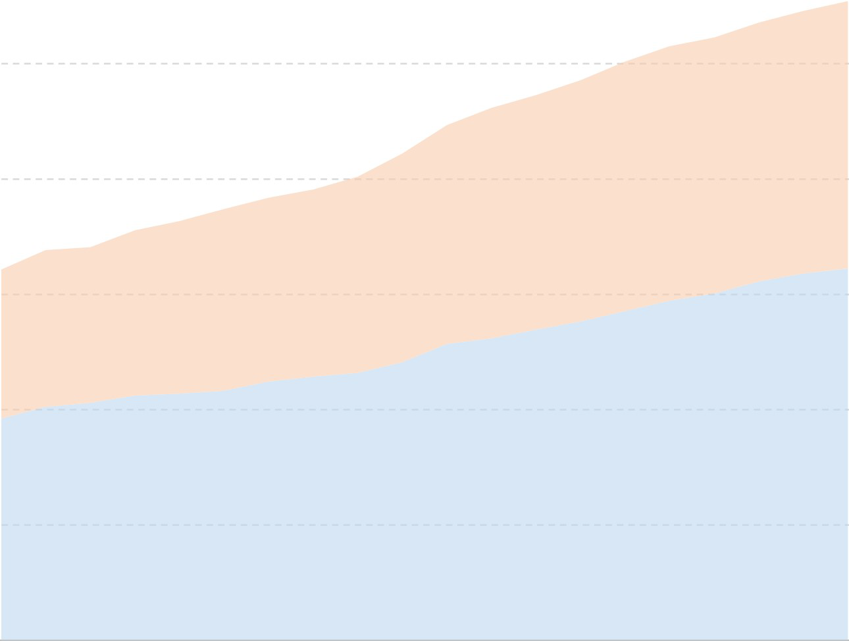
医療・介護給付の抜本的な改革が必要
（兆円） 60
180
50
160
140
23兆円
40
公費
120
医療・介護給付費用 51兆円
医療 41兆円介護 11兆円
利用者負担を含めて費用全体 60兆円※
×プラス1％＝約6,000億円約半分が保険料
※2022年度予算ベースの国民医療費、介護費用
100
104
30
100
名目GDP
（2000年度＝100、右軸）
13兆円
80
医療・介護 ²⁰
給付費用
60
32兆円
診療報酬・介護報酬 １％の引上げで
約3,000億円増加
30兆円
医療 27兆円介護 3.3兆円
40
10
19兆円
保険料等
20
0
0
20002001200220032004200520062007200820092010201120122013201420152016201720182019
（年度）
（出所）国立社会保障・人口問題研究所「令和２年度社会保障費用統計」
（注）ここでの「医療・介護給付費用」は、医療保険、介護保険、生活保護のうち医療扶助相当分、公衆衛生のうち医療分等を指す。
人口トレンド～減速する世界、縮小する日本～

Slide 62
医療・介護・こども子育て支援の財源
医療
40.8兆円
介護
13.1兆円
こども・子育て
（育児休業給付を含む）
8.9兆円
公費 17.7兆円 43％ |  | 公費 7.2兆円 55％ |  | 公費 7.3兆円 82％
保険料 23.1兆円 57％
 |  | 保険料 5.9兆円 45%
 |  |  |  | 事業主拠出金 0.8兆円 9％
 |  |  |  | 雇用保険料 0.8兆円 9％
（注）医療・介護は令和４年度当初予算ベース。こども・子育ては令和５年度当初予算ベース。
人口トレンド～減速する世界、縮小する日本～

Slide 63
高齢化による医療費増
◆これまでの医療費の伸び率
◆75歳以上人口・80歳以上人口の推移・見通し
人口（万人）
医療費の伸び率
残差 (①-②)
・高齢化・人口の影響
・医療の高度化
2,400
診療報酬改定等
① |  | ② | ・制度改正 | 等
2010 | 3.9% | 0.19% | 3.7%
2011 | 3.1% |  | 3.1%
2012 | 1.6% | 0.004% | 1.6%
2013 | 2.2％ |  | 2.2％
2014 | 1.9% | 0.1% | 1.8%
2015 | 3.8% |  | 3.8%
2016 | -0.5% | -1.33% | 0.8%
2017 | 2.2% |  | 2.2%
2018 | 0.8% | -1.19% | 2.0%
2019 | 2.3% | -0.07% | 2.4%
2020 | -3.2% | -0.46% | -2.7%
2021 | 4.6% | -0.9% | 5.5％
2,200
2,000
75歳以上人口
1,800
1,600
平均毎年 2.4％増
1,400
80歳以上人口
1,200
1,000
実績値
2023年推計値
（日本の将来推計人口）
800
2010 2015 2020 2025 2028
（出典）2022年までは総務省「人口推計」（各年10月1日現在）等
2023年以降は国立社会保障・人口問題研究所「日本の将来推計人口（2023年推計）」（出生中位（死亡中位））
※「診療報酬改定等」は、診療報酬改定のほかに薬価改定を含む
人口トレンド～減速する世界、縮小する日本～

Slide 64
医療費
◆医療費の伸び率（対前年同期比、％）
病床確保料 5.0兆円
 | 総計 | うち病院 | うち診療所
2022年 4月 | ＋0.7 | ＋0.3 | ＋3.2
5月 | ＋5.4 | ＋5.5 | ＋7.1
6月 | ＋3.7 | ＋4.4 | ＋4.3
7月 | ＋2.7 | ＋1.0 | ＋10.0
8月 | ＋3.1 | ▲1.8 | ＋15.4
9月 | ＋3.4 | ＋1.5 | ＋9.2
10月 | ＋2.6 | ＋2.7 | ＋5.4
11月 | ＋2.8 | ＋1.3 | ＋8.5
12月 | ＋2.0 | ▲1.6 | ＋12.4
4～12月 | ＋2.9 | ＋1.4 | ＋8.4
医療費
（兆円）
48.0
ワクチン接種支援 0.3兆円 など
3.4％増?
46.0
2.9％増?
コロナ特例の
4.6％増
診療報酬
44.0
2.4％増
▲3.1％減
コロナ特例の
0.8％増
診療報酬
2.3％増
０.4
42.0
40.0
38.0
43.6
44.2
45.5
47.0
36.0
41.3
42.2
42.6
42.2
34.0
（４～12月の
_{前年同期比} （予算ベースから
32.0
の平均を用いて
機械的に推計）
機械的に推計）
30.0
2016 2017 2018 2019 2020 2021 2022 2023
2024
（年度）
（注）「総計」には医科・歯科・保険薬局・訪問看護ステーションが含まれる。「病院」及び「診療所」はそれぞれ医科のみ。
（出所）厚生労働省「医療費の動向」
（注1）医療費について、2021年度までは厚生労働省「医療費の動向」の概算医療費。2022年度は厚生労働省「医療費の動向」の概算医療費（4～12月の対前年同期比）を用いて機械的に推計。2023年度は国民医療費（予算ベース）を2020年度の国民医療費と概算医療費の割合を基に概算医療費ベースに推計。
（注2）病床確保料及びワクチン接種支援について、2021年度までは都道府県の執行実績又は国の支出済額。2022年度は決算確定前のため2021年度の金額と同額を見込んでいる。
人口トレンド～減速する世界、縮小する日本～

Slide 65
医療費の国際比較
日本の医療保険制度は、患者側が受診コストを意識しづらく、医療機関側は患者数・診療行為数が増えるほど収入が増えるという構造。このため、保健医療支出GDP比はOECDで５番目に高く、政府支出に占める公的保健医療支出の割合はOECDで２番目に高い。
◆GDPに占める保健医療支出
18
16
14
12
10
8
6
4
2
0
％ of GDP
2019 2020
※South Africa、China、India、Indonesiaの2019グラフは2018年データを記載。
12.5
12.4
11.4
11.5
12.8
11.3
11.2
10.6
10.1
9.7
9.8
9.4 9.6
9.7
8.4
9.1
7.7
8.1
7.6
7.2
7.2
6.2
◆政府支出に占める公的保健医療支出の割合
％
30
25
20
15
10
5
0
24 ₂₄ ₂₂
20 20 ₂₀ ₁₉ ₁₉ ₁₈
¹⁸ ¹⁸ ¹⁸ ¹⁷ ¹⁶ ¹⁶ ¹⁶ ¹⁶ 16 15 15 15 15
₁₄ ₁₄ ₁₄ ₁₄ ₁₃ ₁₃ ₁₃ ₁₃ ₁₃ ※2019年データ。または把握可能な直近年のデータを記載。
¹² 11 11 11 ₁₁ ₁₀ ₁₀ ₁₀
9 9
9
8
4
※保健医療支出(Health Expenditure)は入院、外来、介護（Long-term Care）、医薬品、予防、制度の事務費用を含む
（出所）OECD Health at a Glance 2021
人口トレンド～減速する世界、縮小する日本～

Slide 66


グローバル製薬
◆内外の大手製薬企業の売上高 ◆日米欧における画期的新薬（NME）の創出企業の国籍（2010～2019年、欧州は2013～2019年）
 | 企業名 ※赤枠はワクチン開発企業 | 売上高 （億米ドル）
 | ファイザー（アメリカ） | 796
 | アッヴィ（アメリカ） | 562
世 | ジョンソン＆ジョンソン（アメリカ） | 521
 | ノバルティス（スイス） | 516
界
 | ロシュ（スイス） | 493
上
位 | ブリストル・マイヤーズ スクイブ（アメリカ） | 464
10
 | メルク（アメリカ） | 428
社
 | サノフィ（フランス） | 394
 | アストラゼネカ（イギリス） | 374
 | グラクソ・スミスクライン（イギリス） | 337
 | 武田薬品工業 | 266
 | アステラス製薬 | 97
日 | 第一三共 | 78
 | 中外製薬 | 75
本
 | 大塚ホールディングス | 73
上
位 | エーザイ | 47
10
 | 住友ファーマ | 39
社
 | 田辺三菱製薬 | 29
 | 小野薬品工業 | 27
 | 協和キリン | 26
その他 16.5
韓国 2
ベルギー 2
カナダ 2
その他 7.5
その他 14.5
オーストラリア 3
スペイン 3
イタリア 5
フランス 10
特定できず 32
_{韓国 4} カナダ 4
デンマーク 6
イタリア 7
フランス 10
特定できず 11
特定できず 3
フランス 3
イタリア 6
デンマーク 10
デンマーク 16
アメリカ
165.5
イギリス 22
ドイツ 15
ドイツ 29
日本(PMDA)
398品目
米国(FDA)
378品目
イギリス
18
欧州(EMA)
257品目
ドイツ 27
アメリカ
198.5
アメリカ
139
イギリス
29
スイス
31.5
スイス
21.5
スイス
29
日本
40.5
日本
28
日本
62
※ 数は品目数。出願人として複数の企業・機関が記されている場合、国籍別に均等割している。
（出所）医薬産業政策研究所「政策研ニュース（日米欧NME承認品目の創出企業の国籍）」を基に作成
◆主要国の医薬品の輸出入額（2020年）
（百万ドル）
100,000
輸出 輸入 輸出－輸入
49,414
輸出超
65,000
35,000
5,000
56,352
32,109
-21,09
4
-1,159
7,532
8,890
9,081
12,762
13,775
輸入超
-25,000
-70,000
-140,000
-85,579
アメリカ
日本
イギリス
イタリア
ベルギー
フランス
オランダ
デンマーク
ドイツ
スイス
アイルランド
※2021会計年度ベース、売上高は2021年度末時点のレート（121円）でドル換算。
（出所）SPEEDA（株式会社ユーザベース）、アニュアルレポート、有価証券報告書、決算情報
（出典）日本製薬工業協会 DATA BOOK 2023
出典：OECD, “International Trade by Commodity Statistics Volume 2021 Issue 1-6”（Harmonised System 2012 classification 分類 No.30）を基に作成
人口トレンド～減速する世界、縮小する日本～

Slide 67


全国医療情報プラットフォーム
医療保険者
医療機関・薬局
自治体
介護事業者等
医療被保 特定健診険者情報 情報
薬剤情報
診療情報
カルテ情報
退院時
発生届
予診情報
検診情報
介護認定情報
難病認定情報
サマリ
ケアプラン
ADL等
処方箋情報
診療情報
接種記録
介護被保
提供書
険者情報
既に医療機関等が閲覧可能な情報
今後医療機関等が閲覧可能となる情報
全 国 医 療 情 報 プ ラ ッ ト フ ォ ー ム
オンライン資格確認等システム
各種データ基盤
※ 全国医療情報ＰＦを含めた医療ＤＸに係る施策については「医療ＤＸ推進本部」等において議論、課題の整理が行われており、工程表が策定される予定。
マイナポータル
連携
緊急時を除き本人同意前提で閲覧可
情報共有
既に情報共有が可能である主体今後情報共有が可能となる主体
介護事業者等
医療機関・薬局
自治体
（出所）第２回「医療DX令和ビジョン2030」厚生労働省推進チーム（2022年12月22日）資料を一部加工
◆経済財政運営と改革の基本方針2022（2022年6月7日閣議決定）抄
「全国医療情報プラットフォーム¹⁴³の創設」、「電子カルテ情報の標準化等」及び「診療報酬改定ＤＸ」の取組を行政と関係業界が一丸となって進めるとともに、医療情報の利活用について法制上の措置等を講ずる。
オンライン資格確認等システムのネットワークを拡充し、レセプト・特定健診等情報に加え、予防接種、電子処方箋情報、自治体検診情報、電子カルテ等の医療（介護を含む）全般にわたる情報について共有・交換できる全国的なプラットフォームをいう。
人口トレンド～減速する世界、縮小する日本～

Slide 68
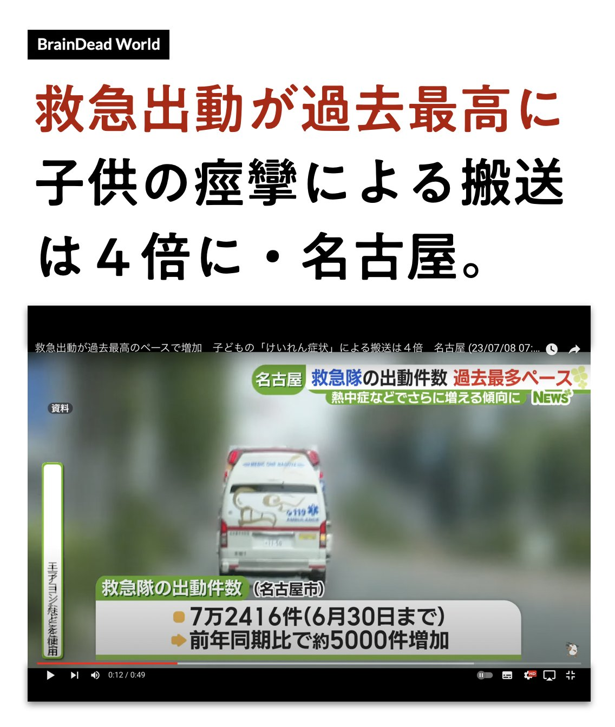
世界人口の推移予測
人口トレンド～減速する世界、縮小する日本～

Slide 69
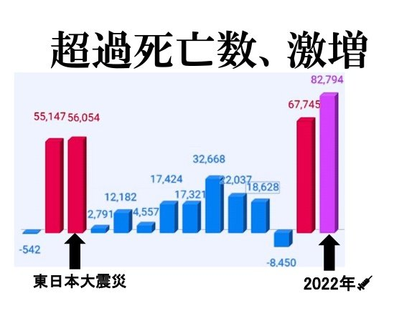


Slide 70
人口問題
https://phinancetechnologies.com/HumanityProjects/Humanity%20projects.asp
エドワード・ダウド氏（元ブラックロック・ポートフォリオ・マネージャー） ・ワクチン負傷、障害、死亡者の数字は目が飛び出るほど衝撃的。 ・ワクチン負傷により、2022年の会社員欠勤データは20年間のトレンドラインより13標準偏差上回る。ウォールストリートではブラックスワン現象！ ・ワクチン障害者と負傷者が原因で、労働者の雇用が難しい現状。 ・ワクチンによる負傷、傷害、死亡が、2022年米国に1.5兆ドルほどの経済的損害を見積り！ ・保守的な見積もりで、まだ負傷者の世話をする分は入れてません。

Slide 71
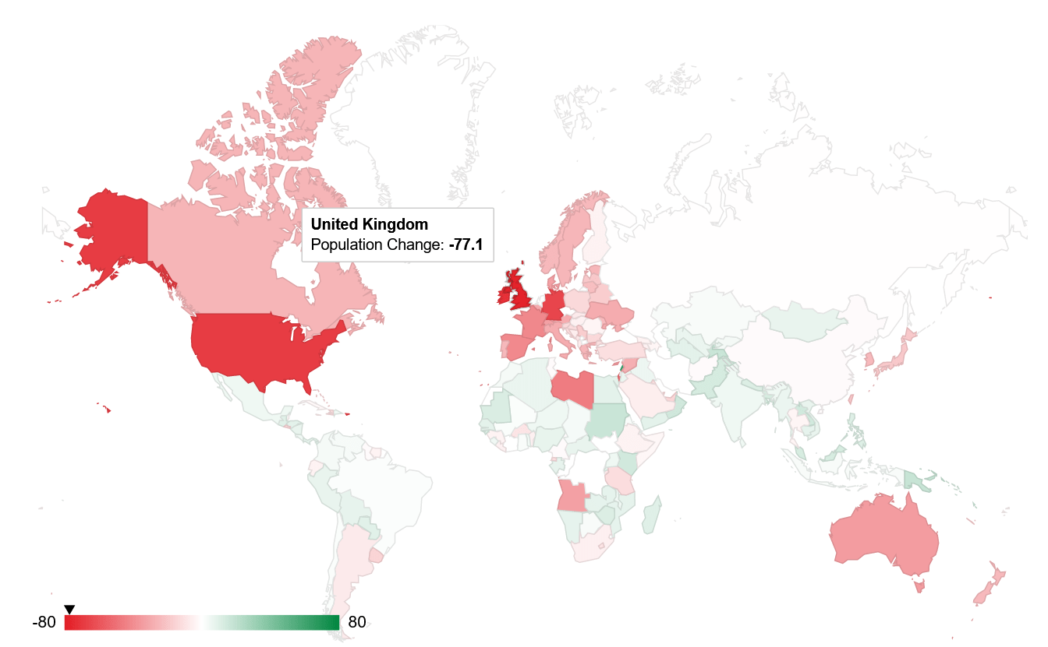
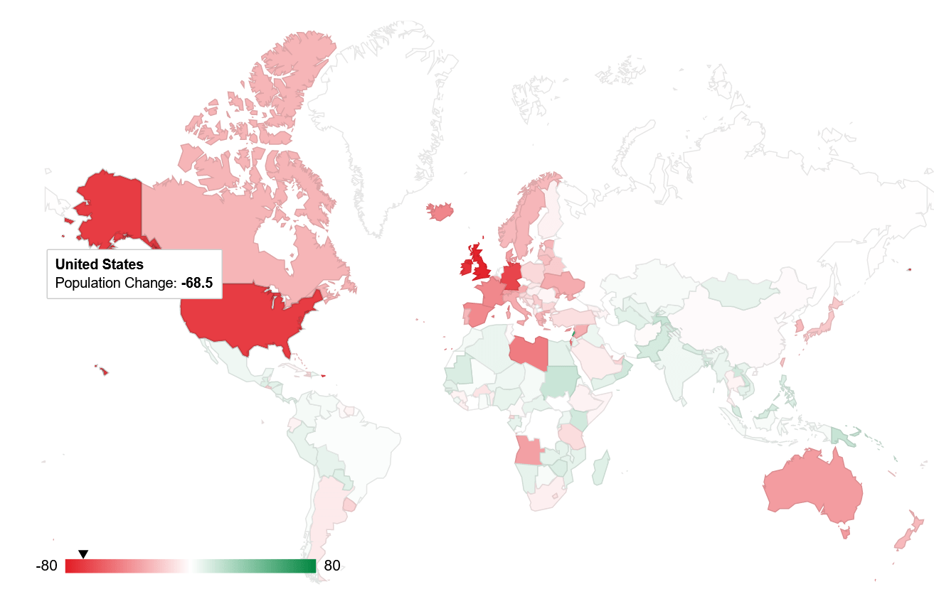

Slide 72
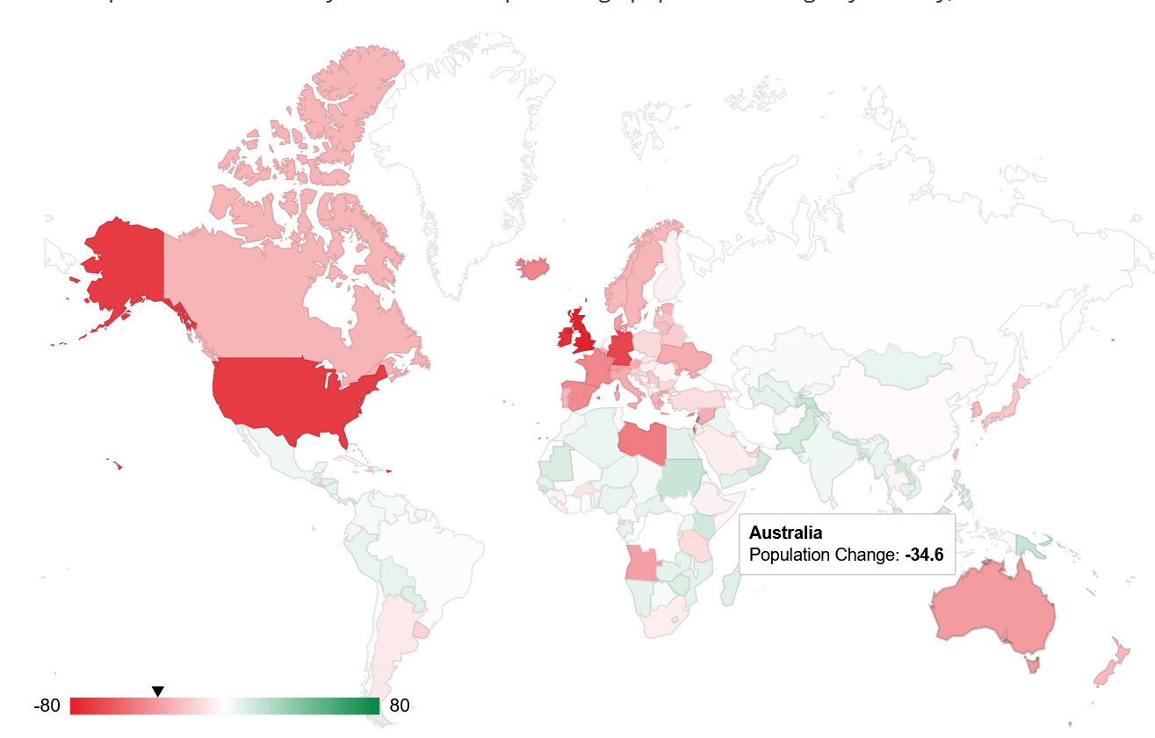


Slide 73
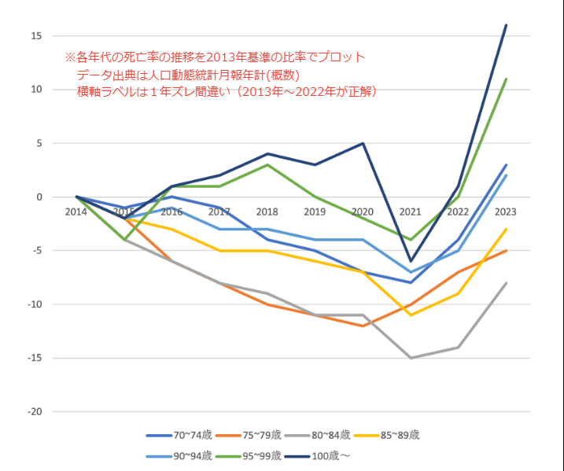
https://agora-web.jp/archives/230614024533.html

Slide 74
中国: 出生率は過去最低を記録: 1,000 人あたりの出生数は 6.77 人。
シンガポール: 2022 年の出生率は過去最低に達し、年間を通じて生まれた赤ちゃんの数はわずか 35,605 人にとどまりました。
米国: 出生率が停滞する中、人口は横ばいに。
イタリア: 出生率が歴史的低水準に低下。
日本：2022年に出生率は7年連続で低下し、過去最低を記録。
韓国: 出生率は依然として驚くほど低い。

Slide 75
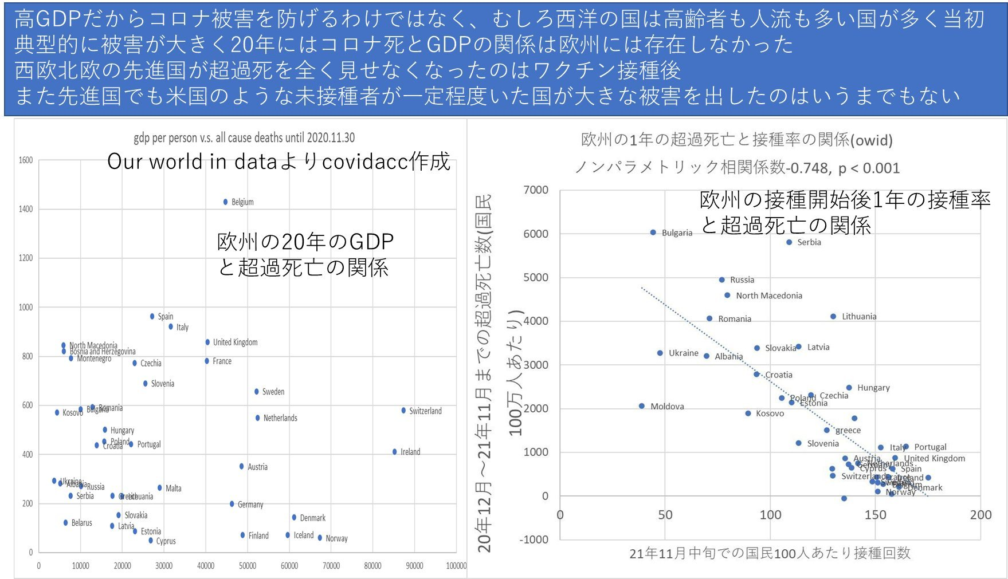
生涯無子率
人口トレンド～減速する世界、縮小する日本～

Slide 76
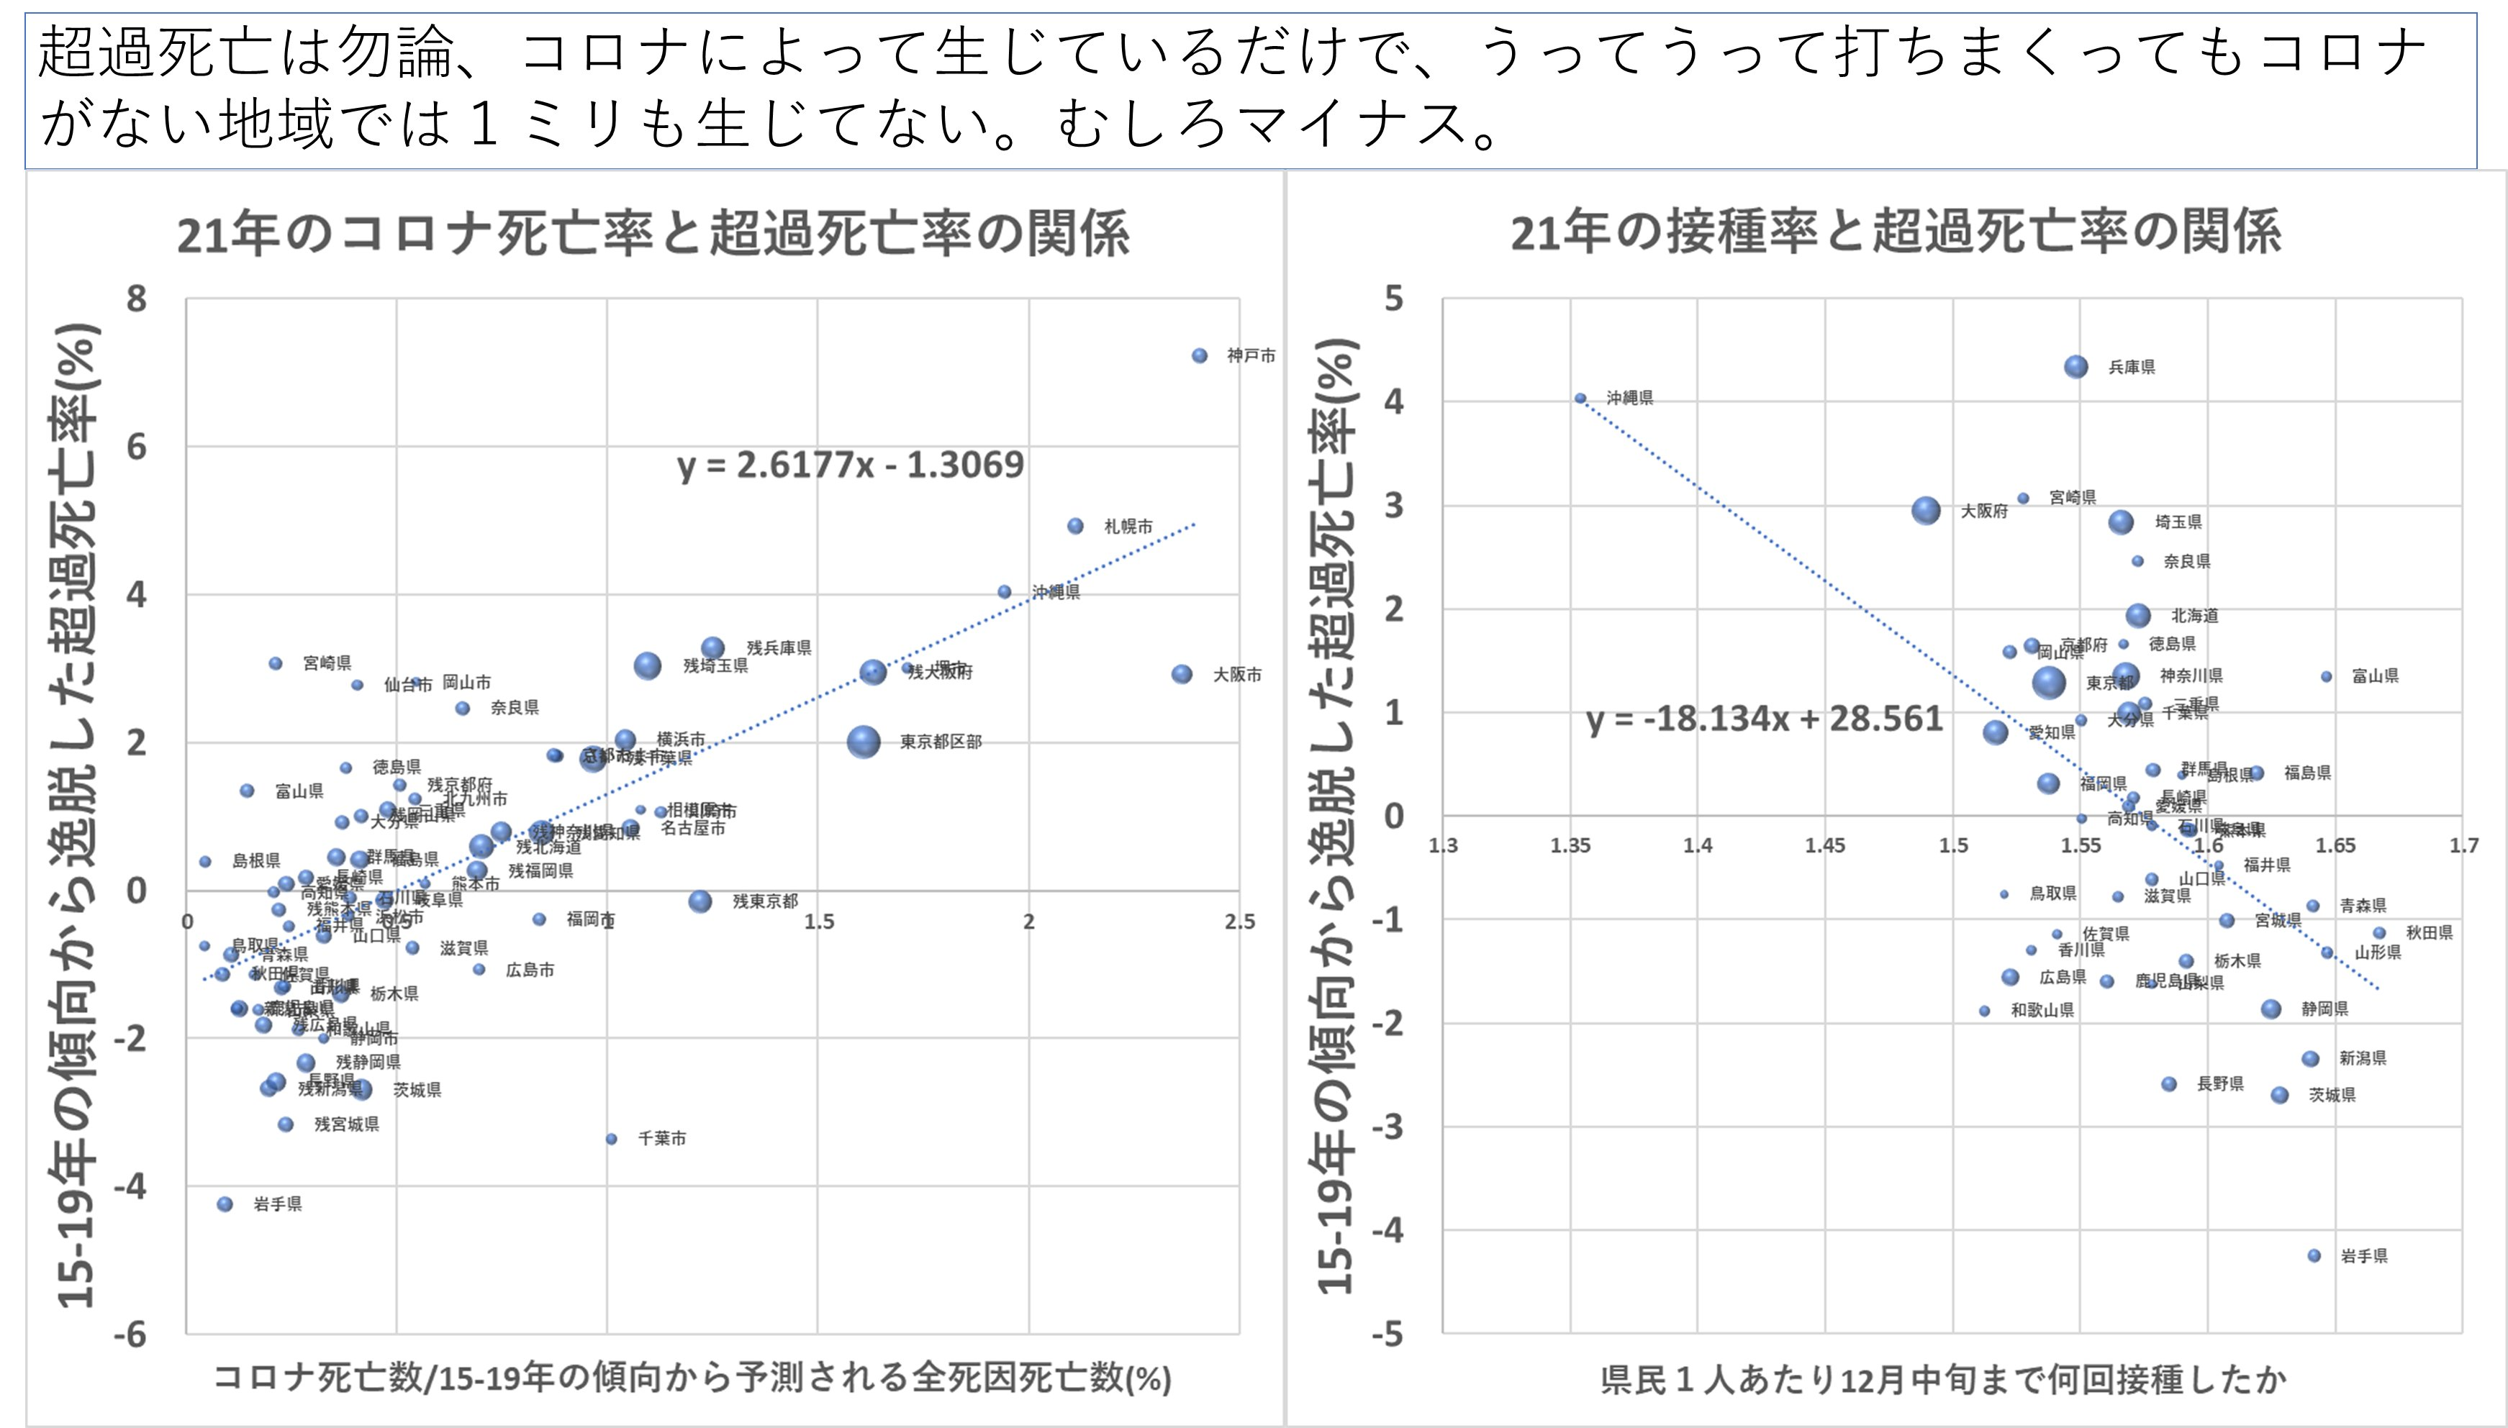
生涯無子率
人口トレンド～減速する世界、縮小する日本～

Slide 77
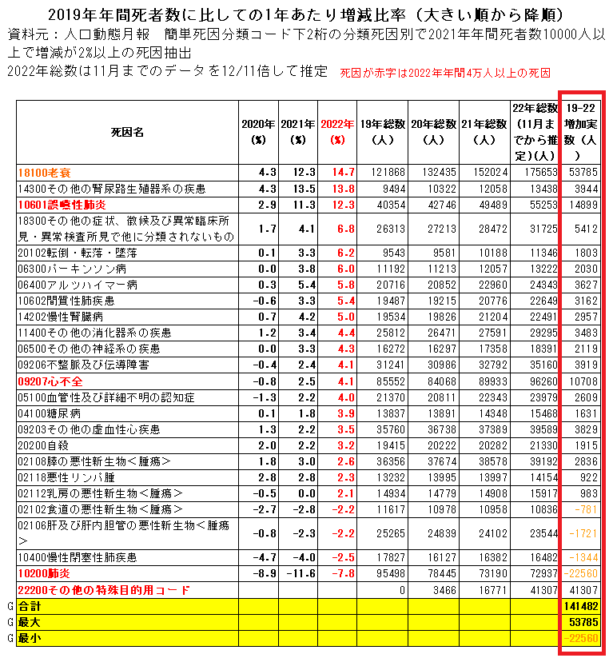
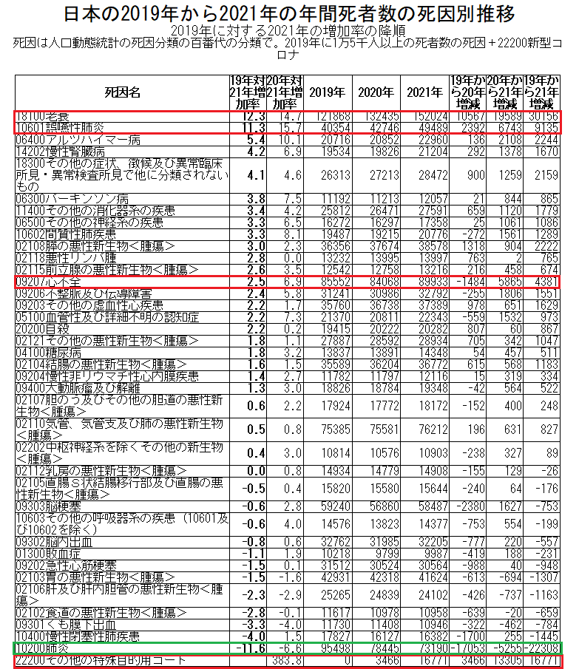
生涯無子率
https://twitter.com/takaku2021/status/1671398937364926464
人口トレンド～減速する世界、縮小する日本～

Slide 78
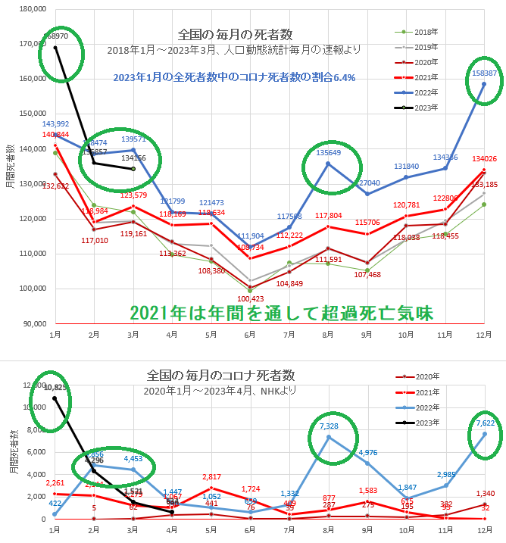
生涯無子率
人口トレンド～減速する世界、縮小する日本～

Slide 79
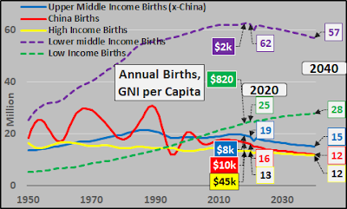
Kill score
Open VAERS
https://openvaers.com/covid-data/reproductive-health
人口トレンド～減速する世界、縮小する日本～

Slide 80
金融政策と人口

Slide 81
中央銀行の金利政策が引き起こす人口減少
実質所得
Vs
生活コスト
人口トレンド～減速する世界、縮小する日本～

Slide 82
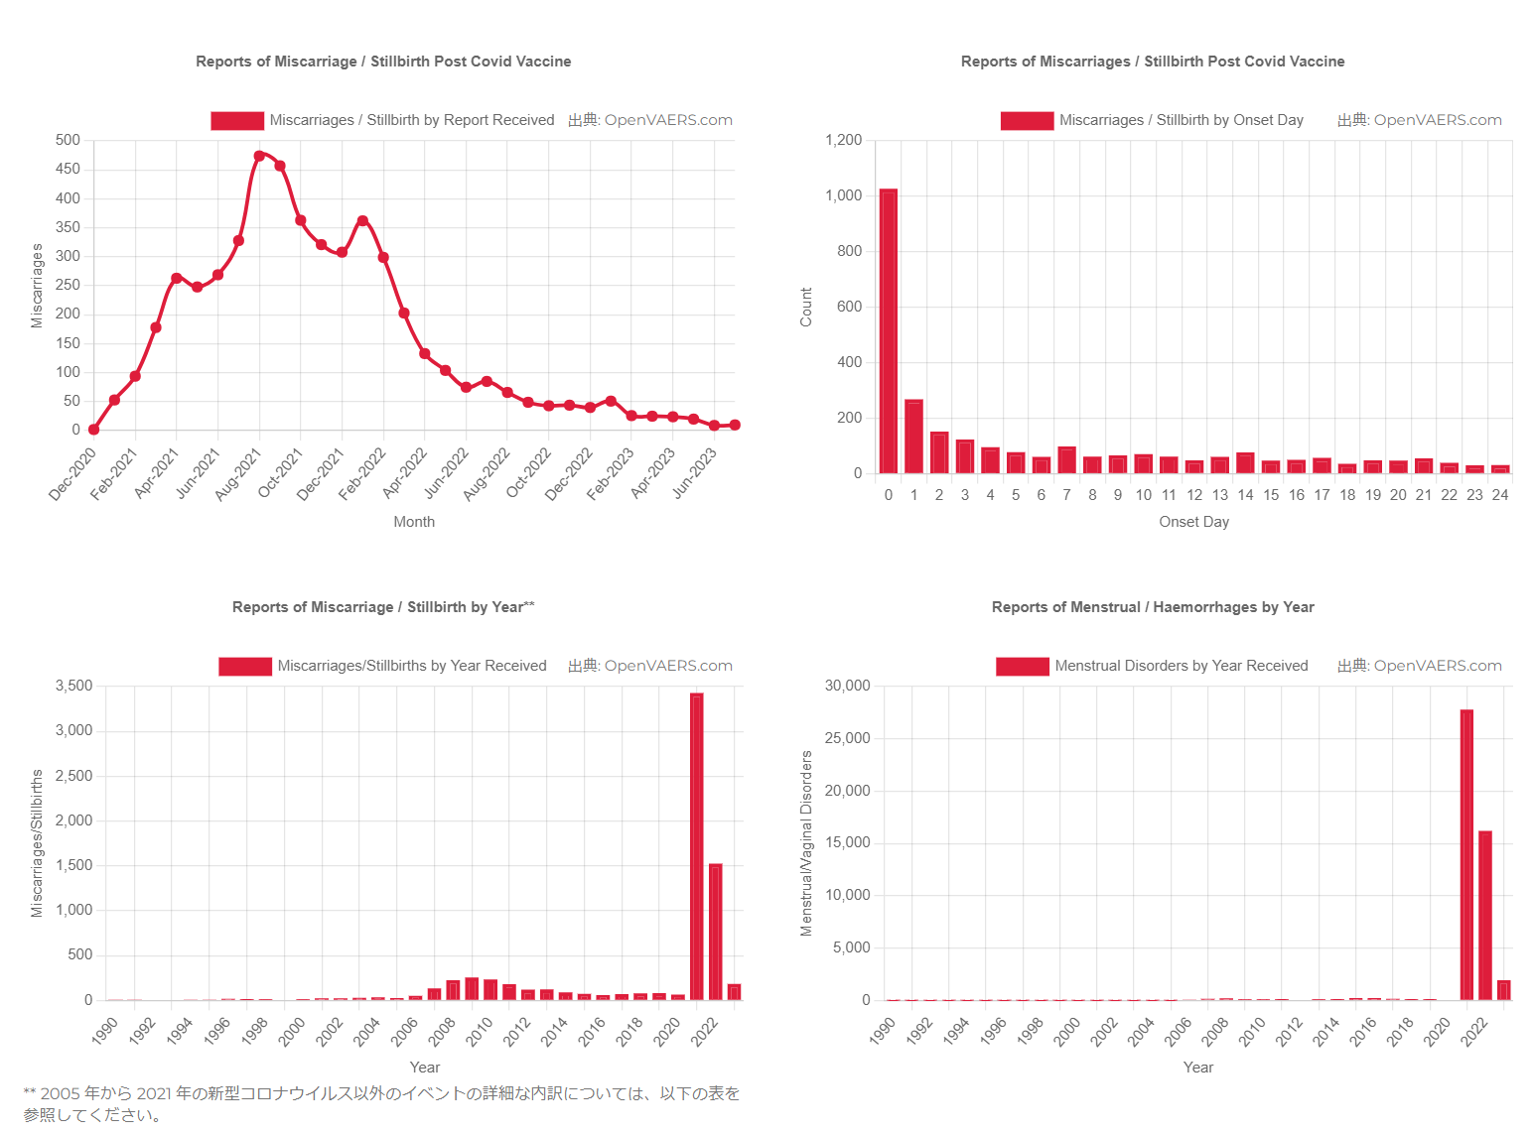
Kill score
Open VAERS
https://openvaers.com/covid-data/reproductive-health
人口トレンド～減速する世界、縮小する日本～

Slide 83
中国・日本・朝鮮半島・台湾
人口から観て、中国が米国に替わって覇権を握ることはない。
中国の人口は、12億7,000万人程度との予測がある。（上海警察からの漏洩データ）
人民大学などによる人口推計では、10億人程度が現実的との指摘もある。
日本は急速に人口を減らし産業競争力を失う。移民政策が失敗し社会は混乱するだろう。
韓国は、日本以上に少子化が進展し、生産労働力を確保できず貧困国へ。
北朝鮮は、第二次朝鮮戦争がなければ、ロシアからのエネルギー・食糧で人口増加する可能性。
人口トレンド～減速する世界、縮小する日本～

Slide 84
成長するアフリカ
人口トレンド～減速する世界、縮小する日本～

Slide 85

日本の移民政策は、必ず失敗する
人口トレンド～減速する世界、縮小する日本～

Slide 86
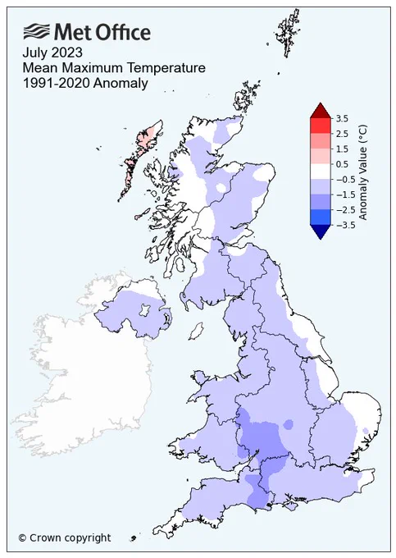
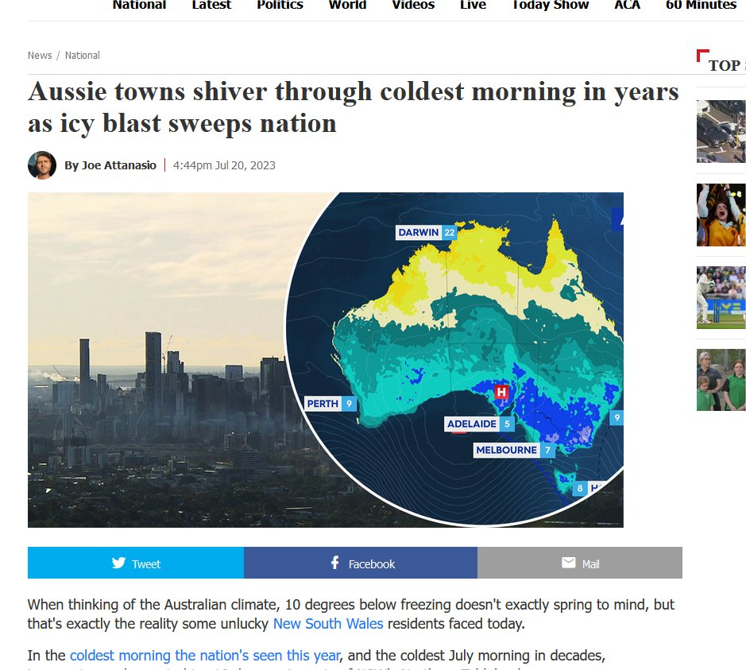
気候変動
人口トレンド～減速する世界、縮小する日本～

Slide 87
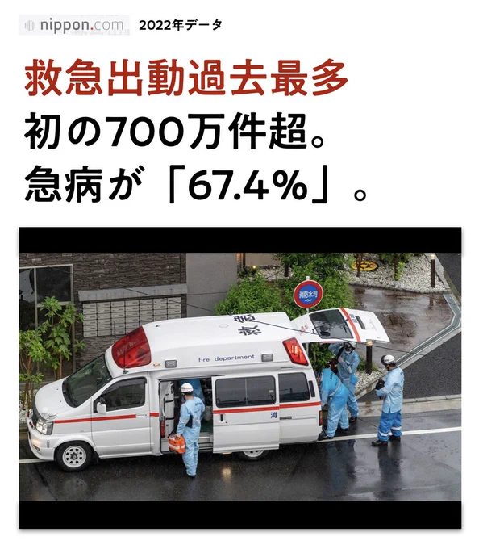

https://www.nippon.com/ja/japan-data/h01642/

Slide 88


Investigation of Excess Deaths in Japanese
https://metatron.substack.com/p/investigation-of-excess-deaths-in
人口トレンド～減速する世界、縮小する日本～

